Slide 1
Historias del Correo
Fotografía Recopilada de internet
Creación y Diseño:
V I C E N T E G A R C Í A
Automático

Slide 2
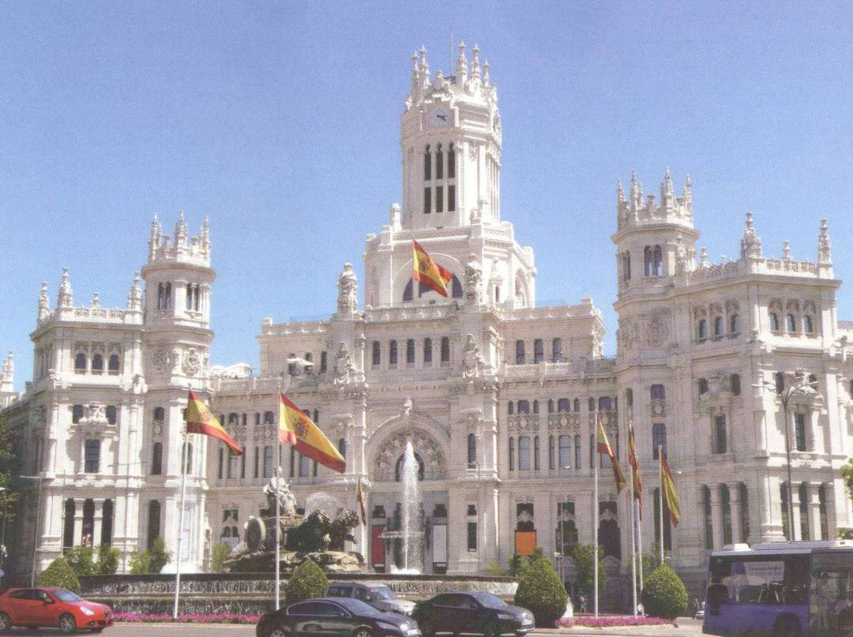
El Correo
Hablar del correo es hablar de la comunicación, y la comunicación en sus diferentes formas, es tan antigua como el ser humano. Por eso, desde las épocas más remotas y a lo largo de toda su historia, las huellas y los testimonios del hombre demuestran de manera incontestable, que nunca ha dejado de comunicarse con sus semejantes, amigos o enemigos, para afrontar las vicisitudes y contratiempos con los que se ha encontrado.
Cuanta más complejidad adquiría la formación de núcleos humanos
(agrupaciones, poblados, tribus), más acuciante era la necesidad de
hablar, discutir, planificar y organizar, si bien al principio de esto
debió de ser sumamente difícil: encontrar un lenguaje que pudiera
ser aceptado y comprendido por un amplio grupo de individuos.
Tuvo que ser una aventura extremadamente complicada.

Slide 3
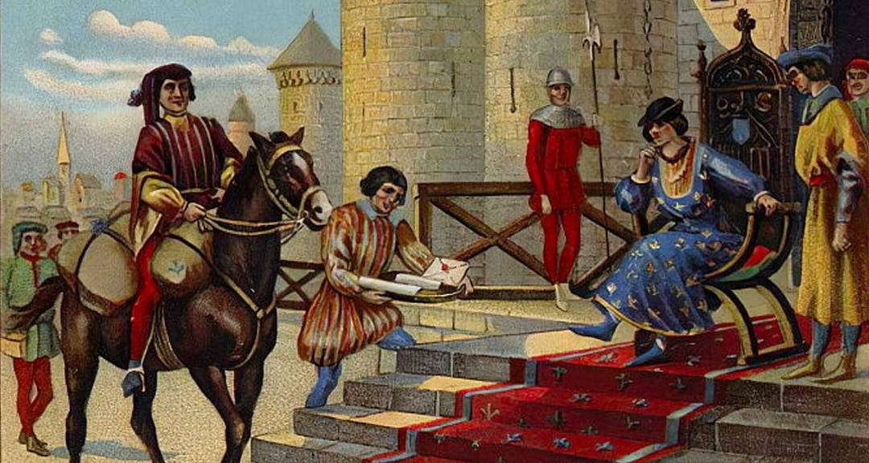
Han pasado cinco siglos y medio desde que los Reyes Católicos nombraran a Juan de Santa Coloma, Trotero Mayor en "todos nuestros regnos y señoríos".

Slide 4
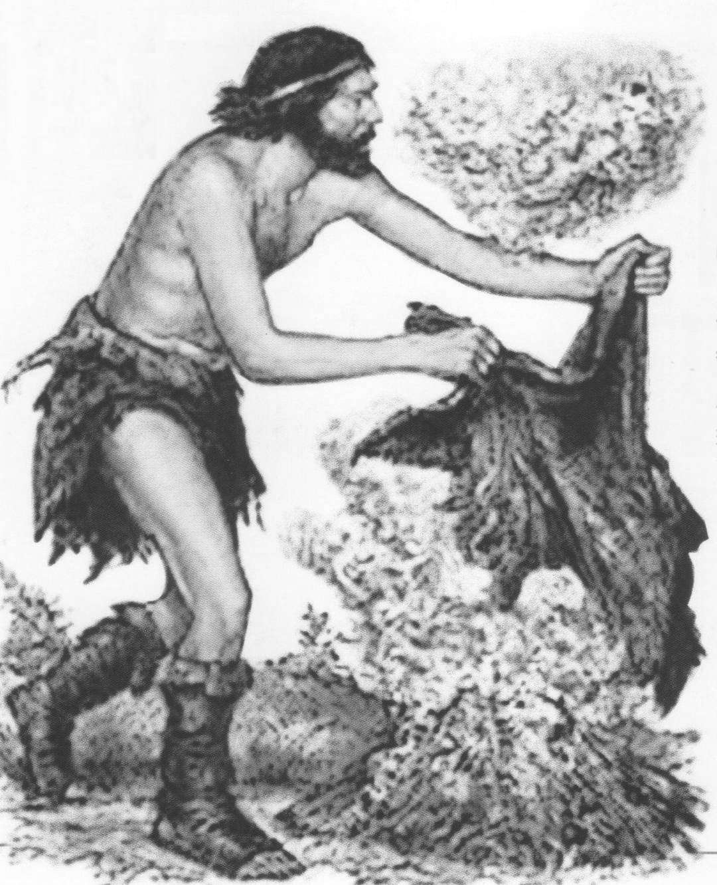
Sabido es que el fuego ha sido el gran invento de la humanidad hasta el
punto de que con toda probabilidad, puede considerarse el inicio de la
civilización. En esta ilustración podemos ver a un indígena que atiza el
fuego para transmitir un mensaje.

Slide 5
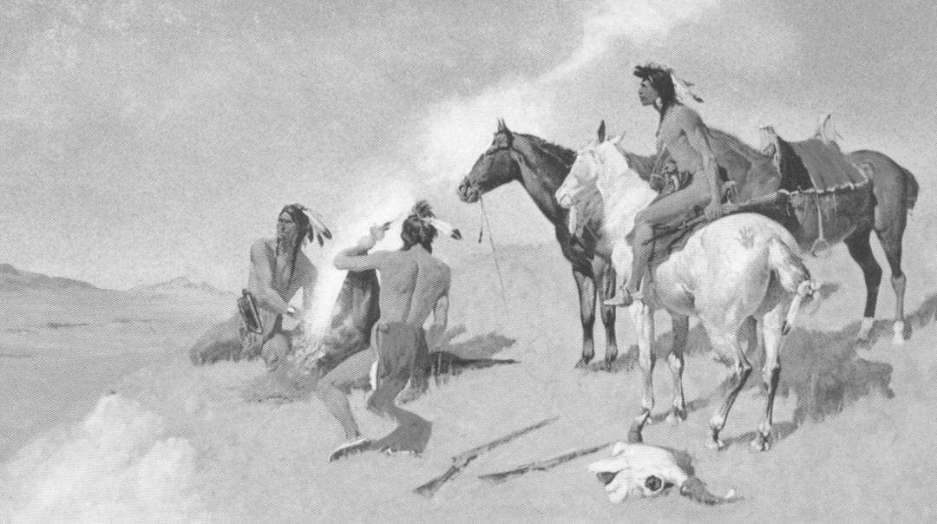

Las señales de humo se utilizaban habitualmente para establecer comunicación
entre dos puntos que se encontraban a una gran distancia uno de otro. La luz
del día o la oscuridad de la noche eran las que determinaban que se utilizara el
humo o el fuego como medio de transmisión.

Slide 6
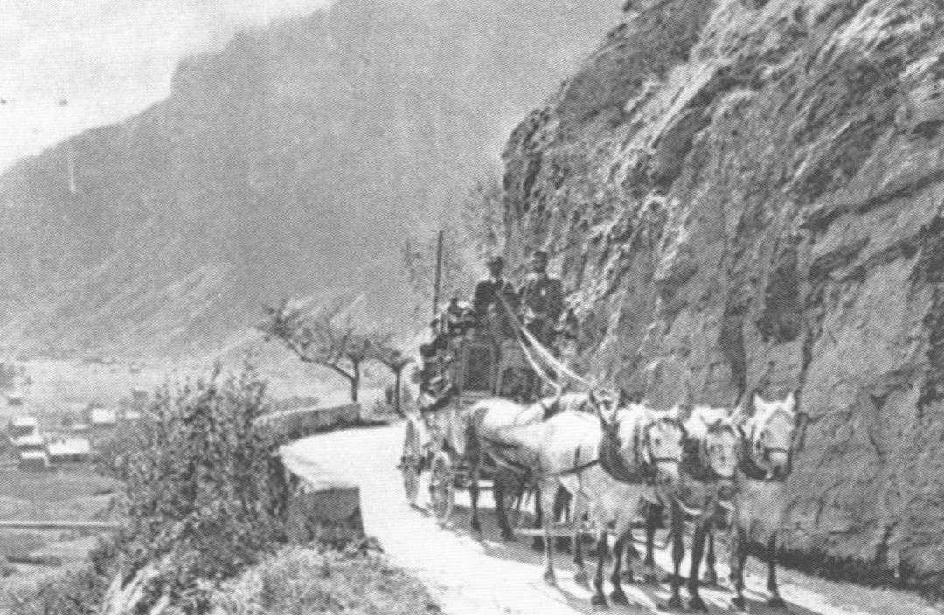
La diligencia ofrecía un servicio regular y un itinerario fijo entre dos poblaciones
alejadas entre sí y, a lo largo de su trayecto fijo y periódico, tenía varias estaciones,
en las cuales paraba para descargar y cargar además de cambiar sus caballos.

Slide 7
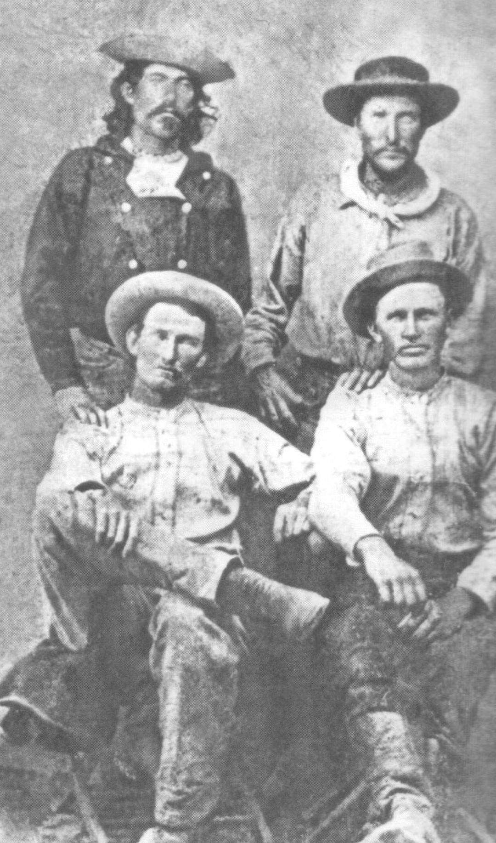
Primeros jinetes del Pony Express: Billy Richardson, Johnny Fry, Charles y
Gus Cliff. Los jinetes del Pony Express, que no podían pesar más de 56 kg.
tuvieron que enfrentarse a multitud de peligros de todo tipo.

Slide 8
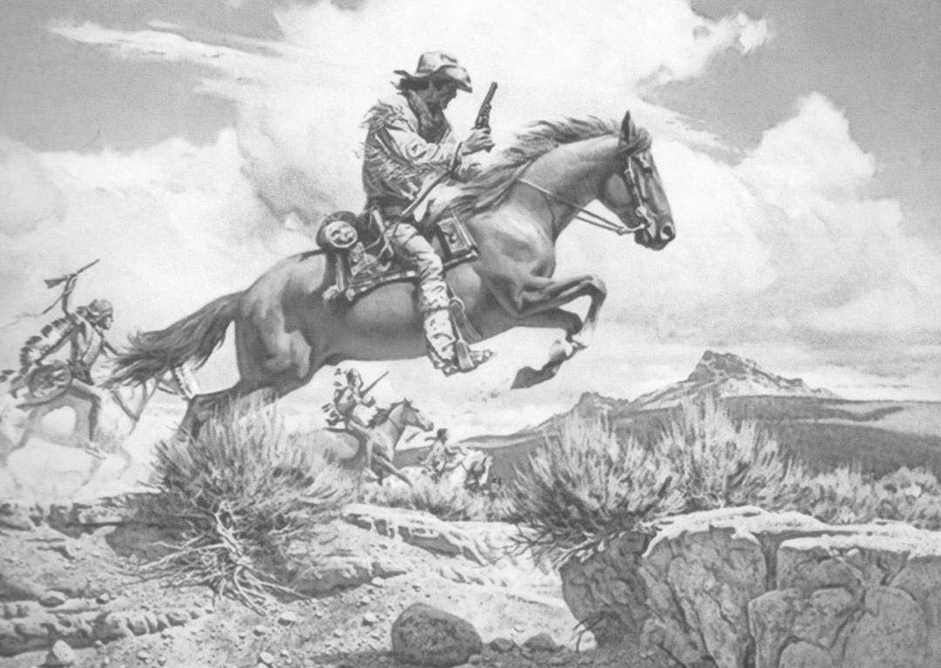
Pertenecer a la empresa suponía para ellos tener que recorrer grandes distancias
montados a caballo, por terrenos abruptos e incómodos, desafiar una climatología
muchas veces adversa.

Slide 9
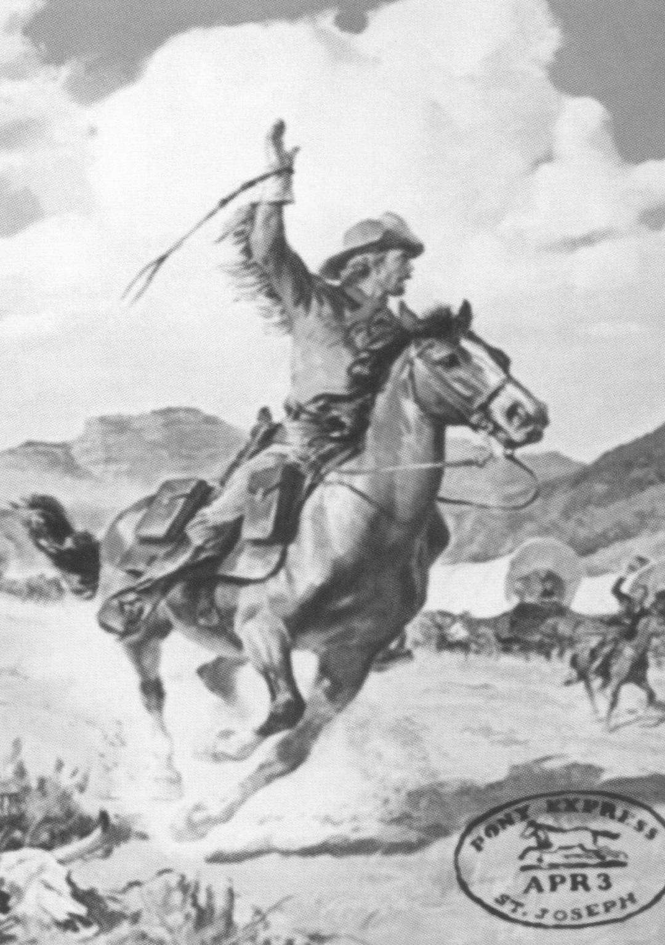
Entre los jinetes más famosos del Pony Express puede mencionarse a
William F. Cody “Búffalo Bill” (1846-1917), famoso por haber sido capaz de
mantenerse 22 horas seguidas montado a caballo desde la Red Butte hasta
Pacific Springs y viceversa, una distancia de unos 480 km.

Slide 10
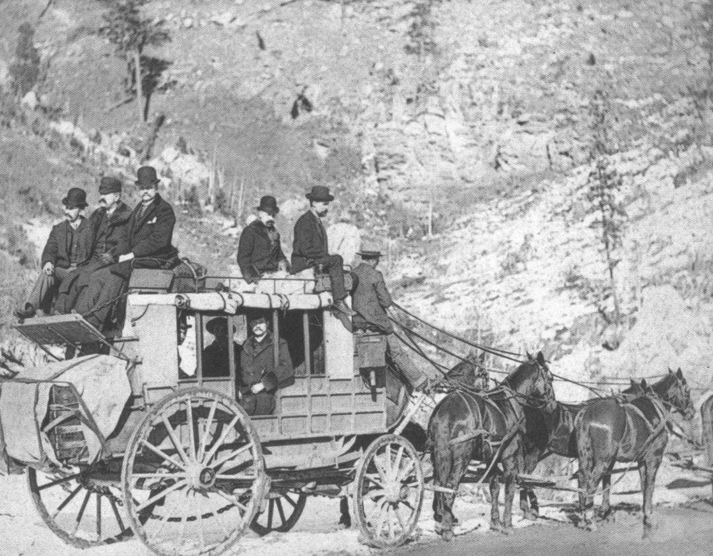
Diligencia durante un viaje por Dakota del Sur (1888). Generalmente los
vehículos que se utilizaban en los trayectos del este al oeste americano, eran
los Covered Wagons. Su estructura era fuerte pero ligera, para no castigar
excesivamente a los caballos.

Slide 11
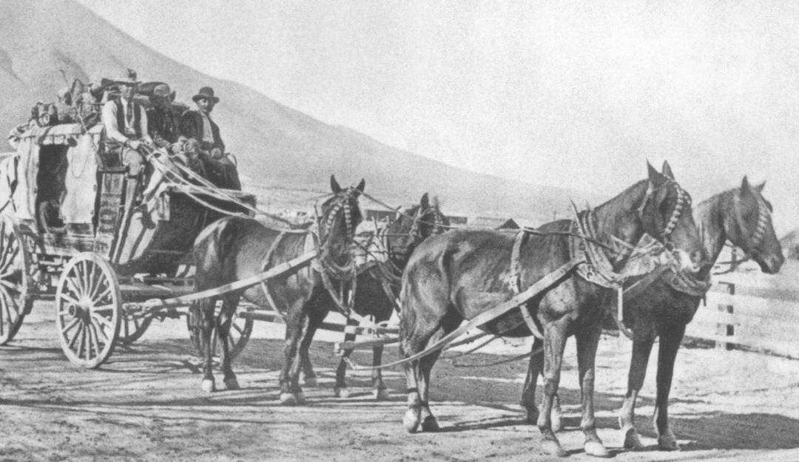
Si bien la aparición del ferrocarril abrió el camino a la desaparición de la diligencia,
esta todavía subsistió durante muchos años, prestando sus servicios a zonas a las
cuales el ferrocarril no podía llegar.

Slide 12
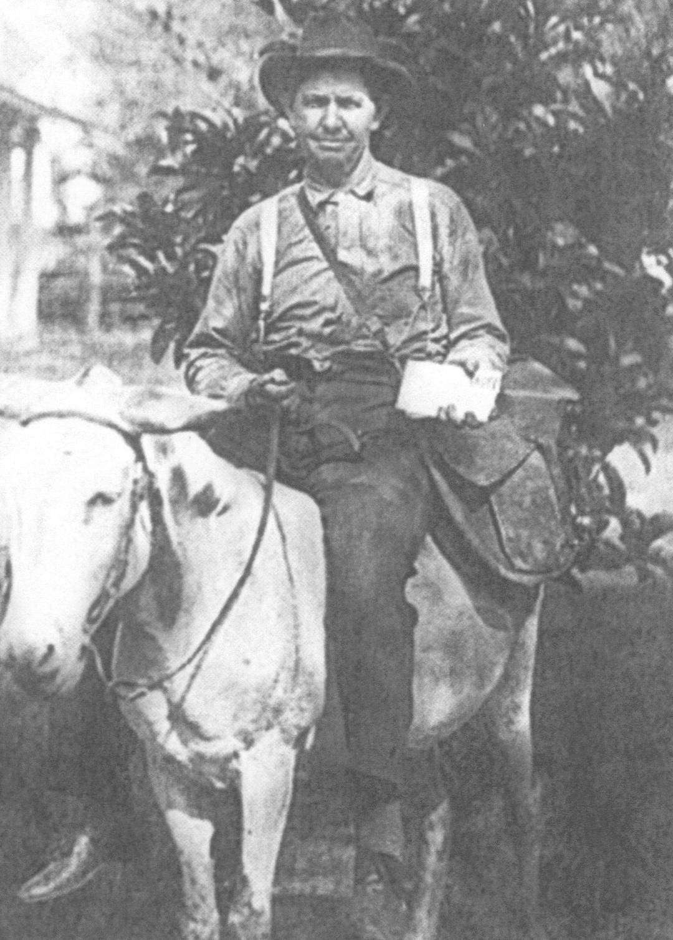
El Cartero. ¿Qué es un cartero? En términos generales, un cartero es la
persona cuyo oficio consiste en recoger el correo de los usuarios, clasificarlo,
ordenarlo y entregarlo a su destinatario de acuerdo con la normativa de cada país.

Slide 13
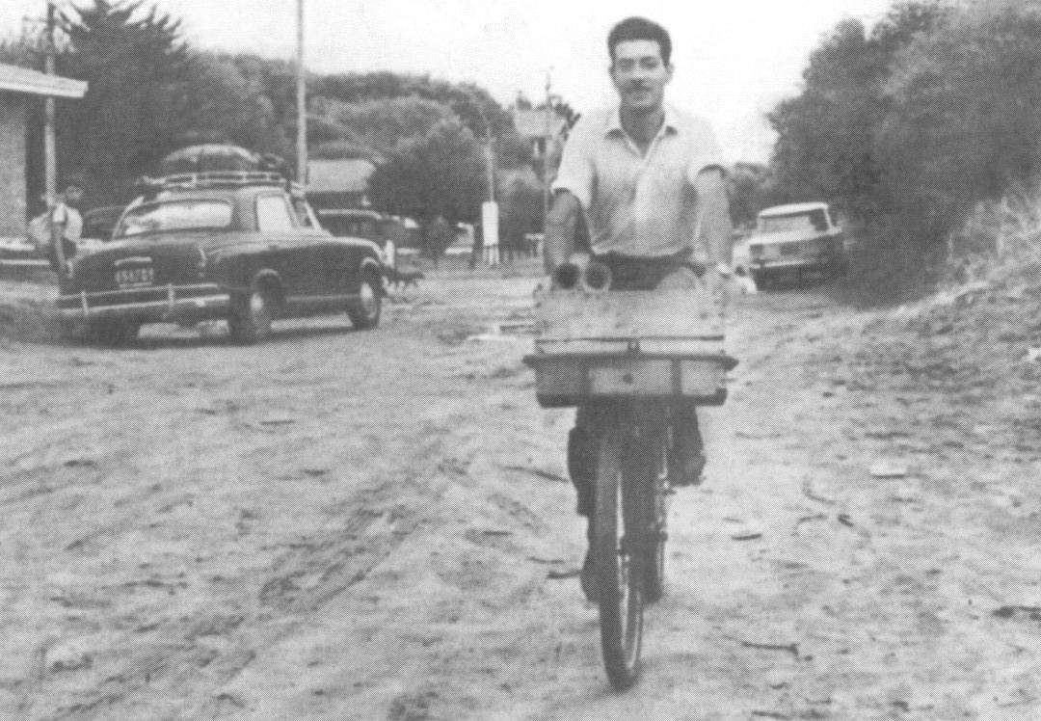
Cartero rural a mediados del siglo XX. El oficio de cartero. Por el hecho de depender del Estado, los carteros tenían que someterse a un régimen estricto e incluso hubo momentos difíciles en los cuales fueron militarizados.

Slide 14
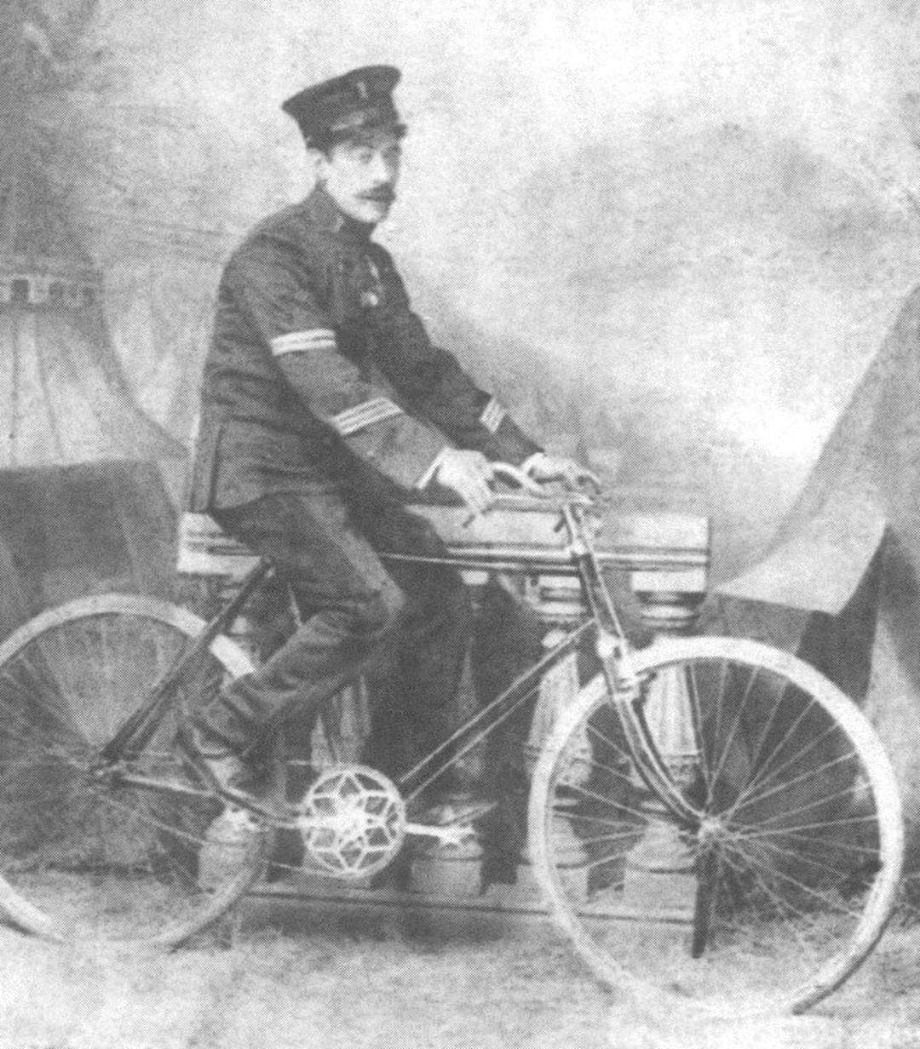
Una de las noticias más antiguas sobre los carteros en España, corresponde a
Madrid y es del 8 de octubre de 1756. según ella, la capital contaba en aquellas
fechas con 12 repartidores de correo por la ciudad y el asesor de la Renta de
Correos, dio rango especial a las personas que prestaban este servicio.

Slide 15
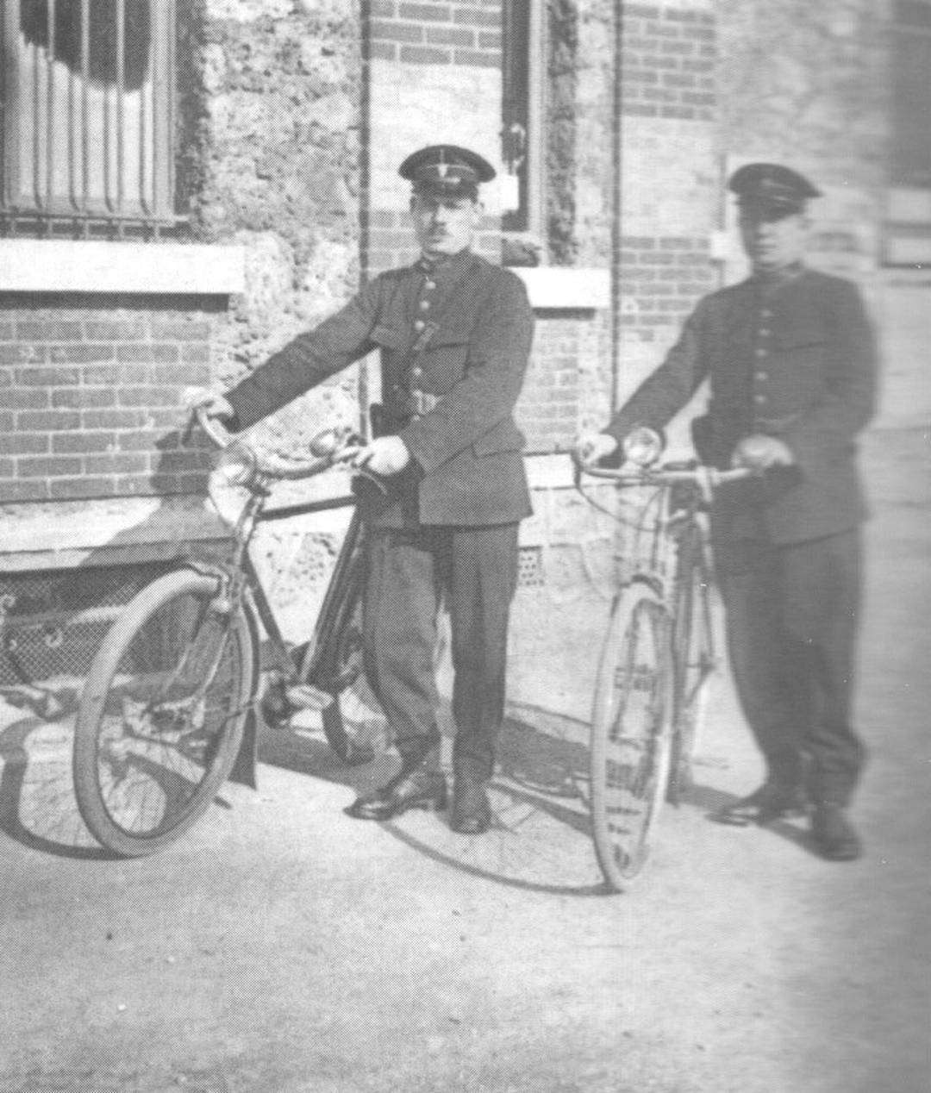
Durante la época colonial española, ante la formación de grandes ciudades,
poblados mineros, poblaciones agrícolas y núcleos portuarios, se hizo necesaria
la creación de una red postal, que se estableció sobre el trazado de los caminos
reales y de herradura existentes en la época.

Slide 16
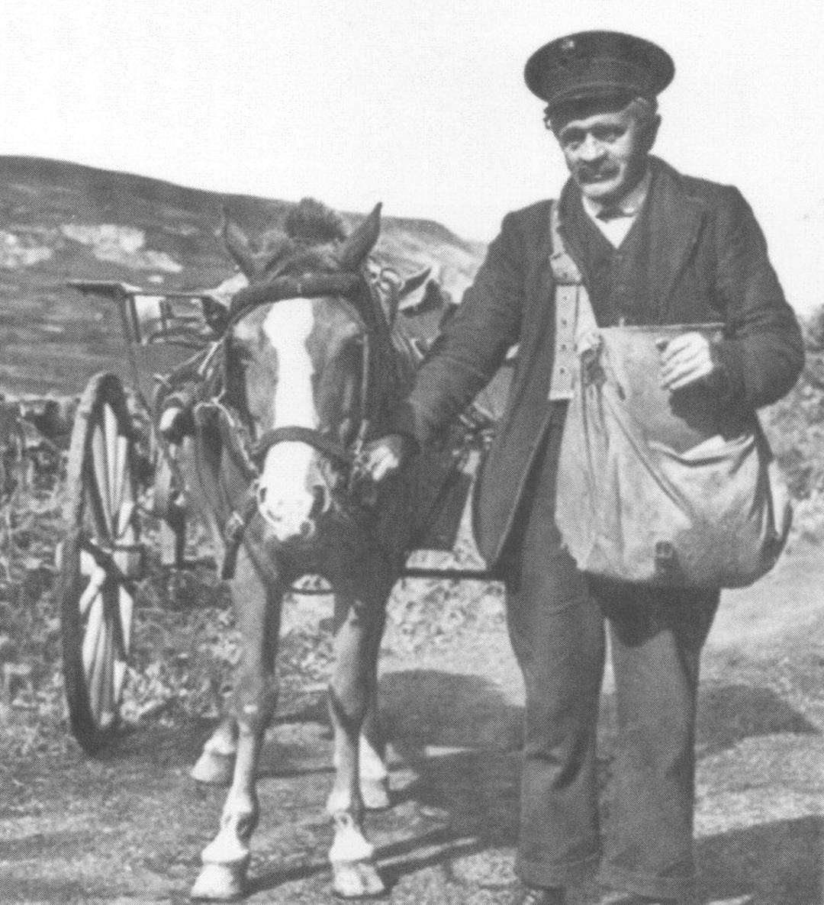
Con las reformas que los Borbones implantaron en todo el territorio de dominio
español, el servicio de correos que hasta el momento había estado gestionado
por particulares, pasó a ser gestionado por el Estado.

Slide 17
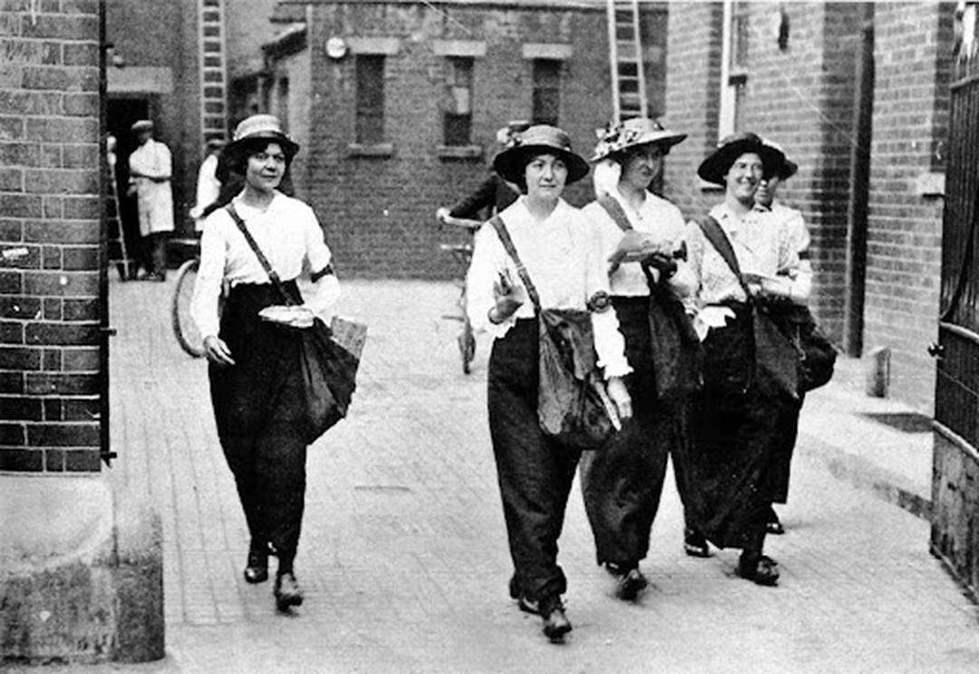
Ello llevó a la creación en el siglo XVIII de la figura del cartero, cuyo nombre aparece por primera vez en la Ordenanza General de 1762.

Slide 18
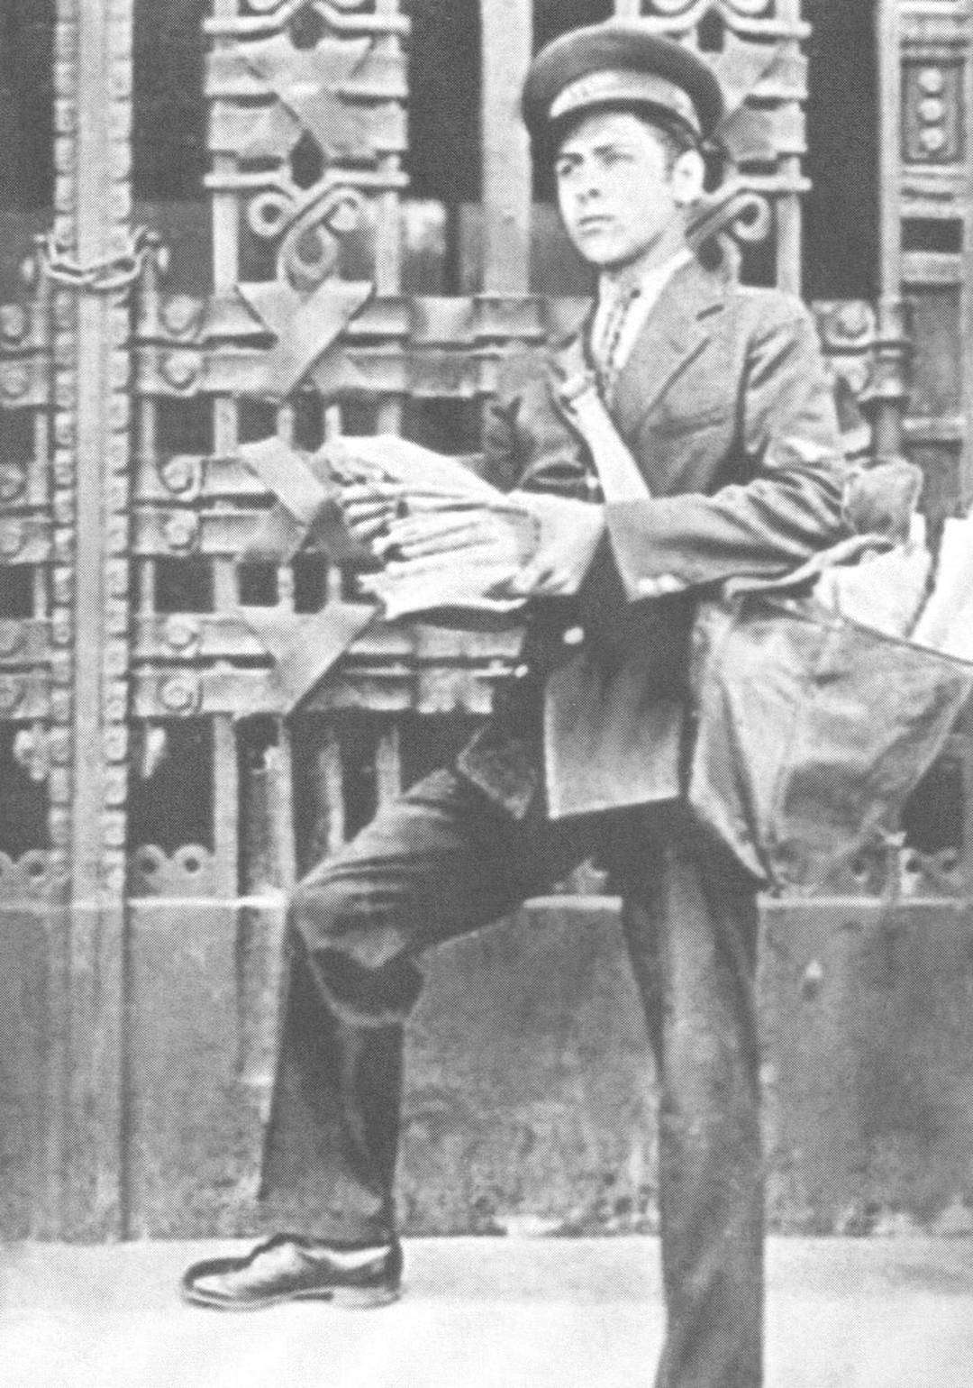
El primer cartero de oficio del cual se tiene noticia en la Nueva España fue
Joseph Lazcano, quien se encargaba de repartir cartas y paquetes y, una vez
entregados, cobraba al destinatario el importe que el administrador del servicio
había apuntado en el envoltorio.

Slide 19
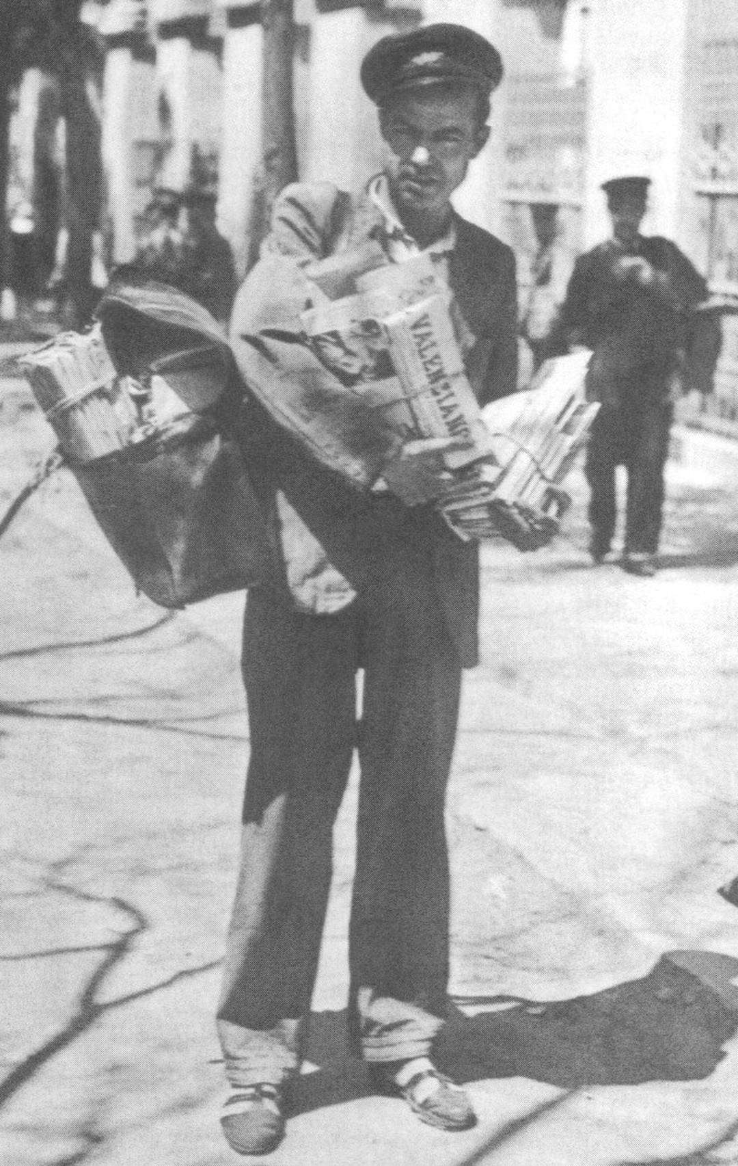
El primer cartero del cual se tiene noticia en Buenos Aires fue Bruno Ramírez,
que se estrenó en el servicio el 14 de septiembre de 1771.

Slide 20
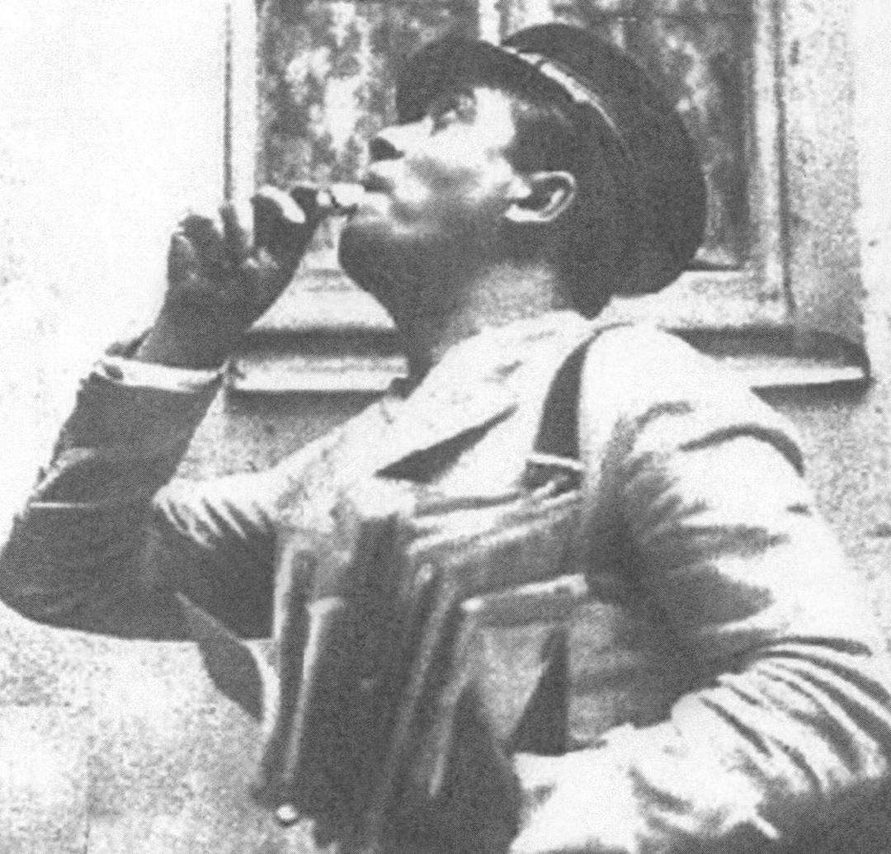
El cartero urbano. Igual que en otros muchos países, en España el servicio de
correo de las ciudades se organizaba a través de las estafetas u oficinas a cuyo
frente estaba el cartero mayor que tenía a sus órdenes un equipo de carteras.

Slide 21
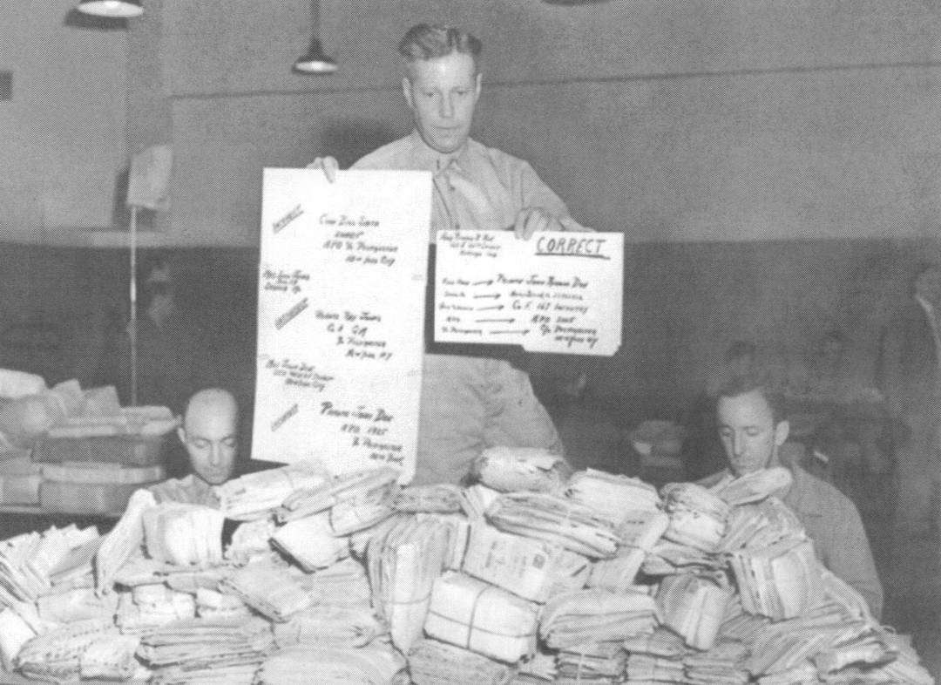
Los carteros se encargaban de recoger la correspondencia de los buzones
distribuidos por la ciudad para llevarla a la estafeta. Allí se separaba el correo ordinario del certificado y se distribuía por zonas.

Slide 22
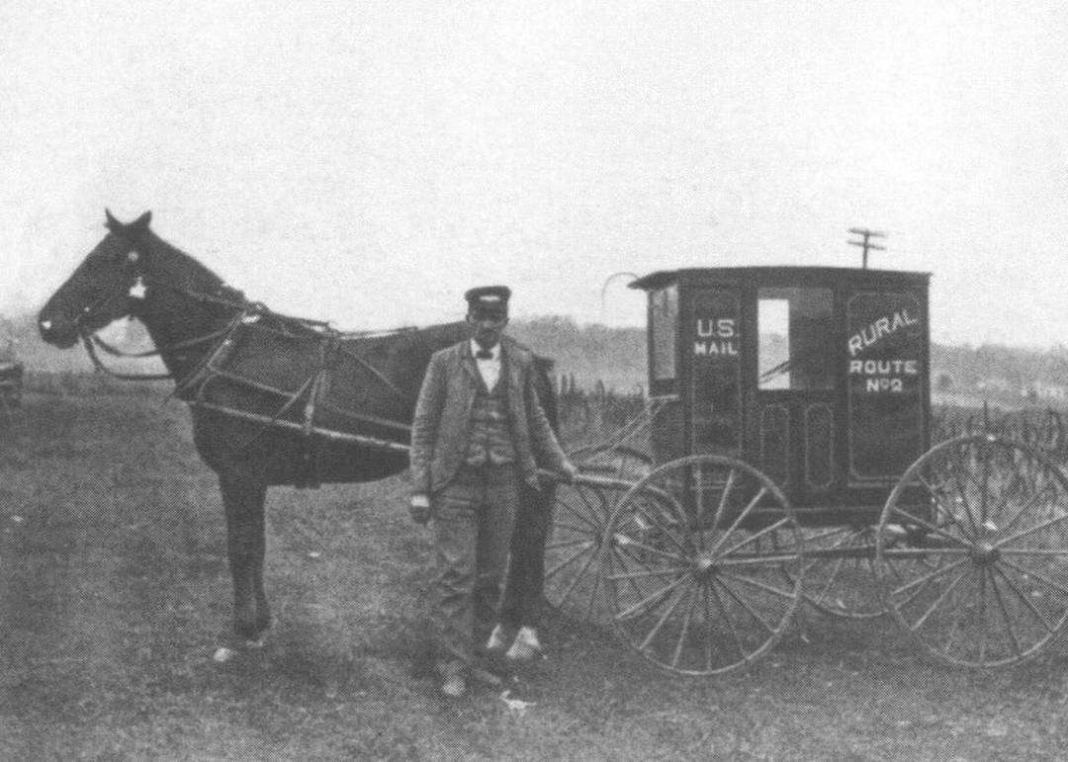
Una vez clasificada la correspondencia y verificada la corrección del franqueo
correspondiente, con el tampón se matasellaban los sellos. Acto seguido la
correspondencia estaba en condiciones de salir de la oficina para ser entregada
a su destinatario.

Slide 23
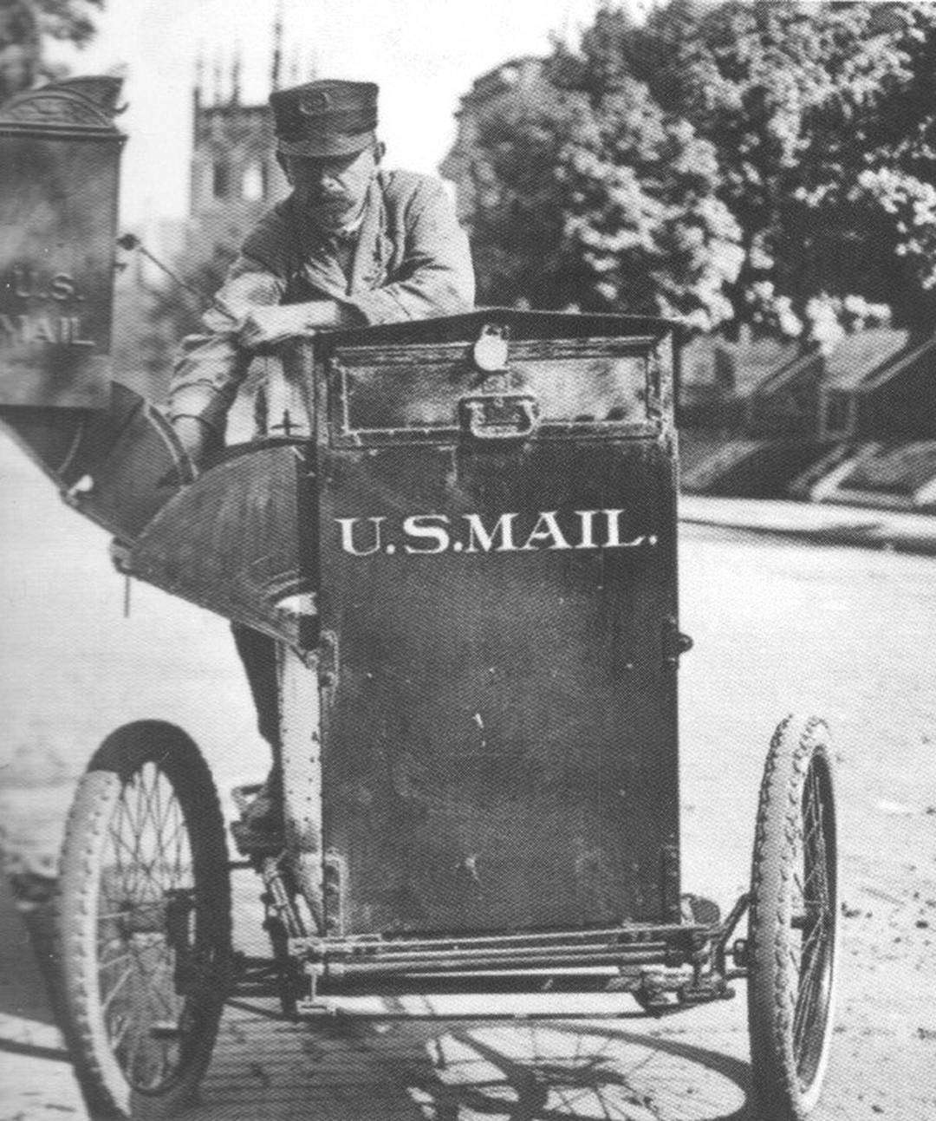
Nos trasladamos a Estados Unidos donde el general Joseph Black Jack
Pershing, con el objetivo de mejorar la comunicación de las tropas que
luchaban en el frente europeo, organizó en 1917 un equipo de operadoras
telefónicas que formaban parte del ejército.

Slide 24
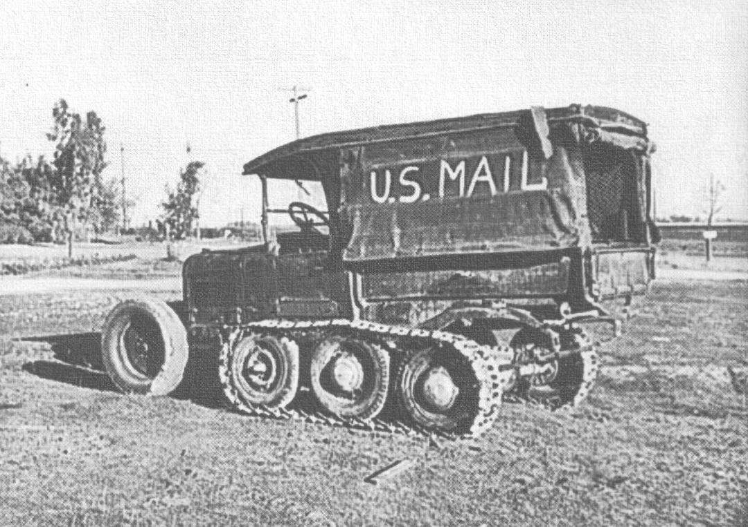
Para ello fueron seleccionadas 450 mujeres entre 7.000 candidatas, que debían
hablar francés, ser universitarias y estar solteras. Coloquialmente las llamaron las
Hello Girls y se caracterizaron por su labor cuidada y el buen trabajo que
dispensaban a sus interlocutores. Esta idea se extendió pronto a otros países.

Slide 25
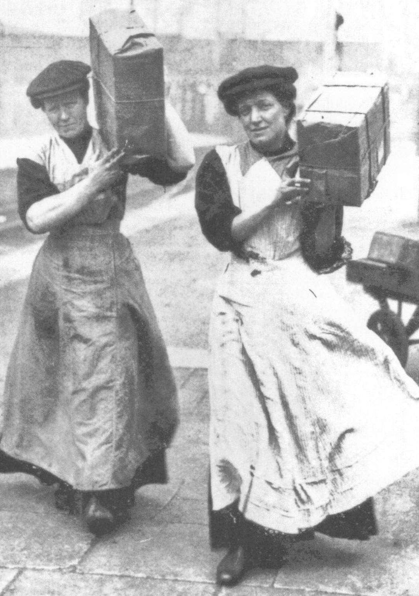
En muchos países, entre ellos Reino Unido, la guerra provocó que
fueran las mujeres las que se encargaran del servicio de correos – 1914.

Slide 26
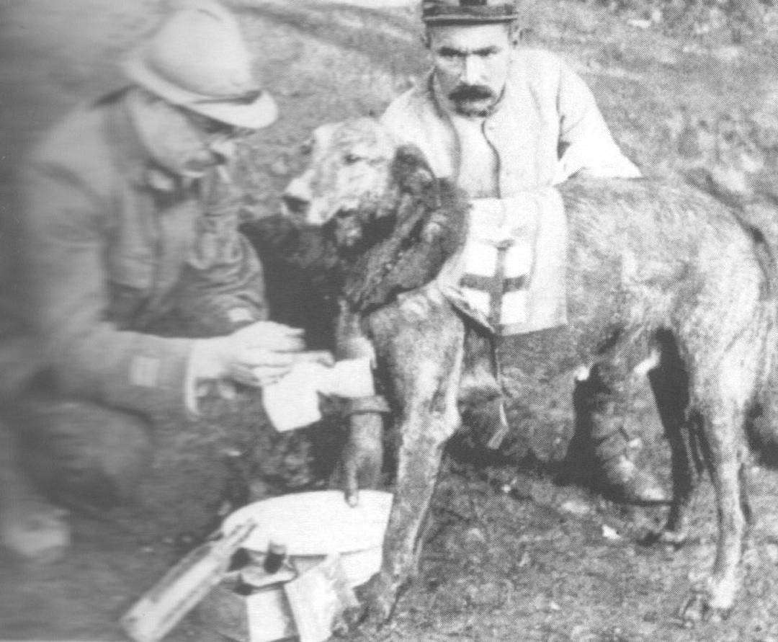
Los perros tuvieron un protagonismo especialmente destacado en los dos bandos.
Si bien es cierto que debían ser educados y entrenados previamente, además de
necesitar buenos cuidados.

Slide 27
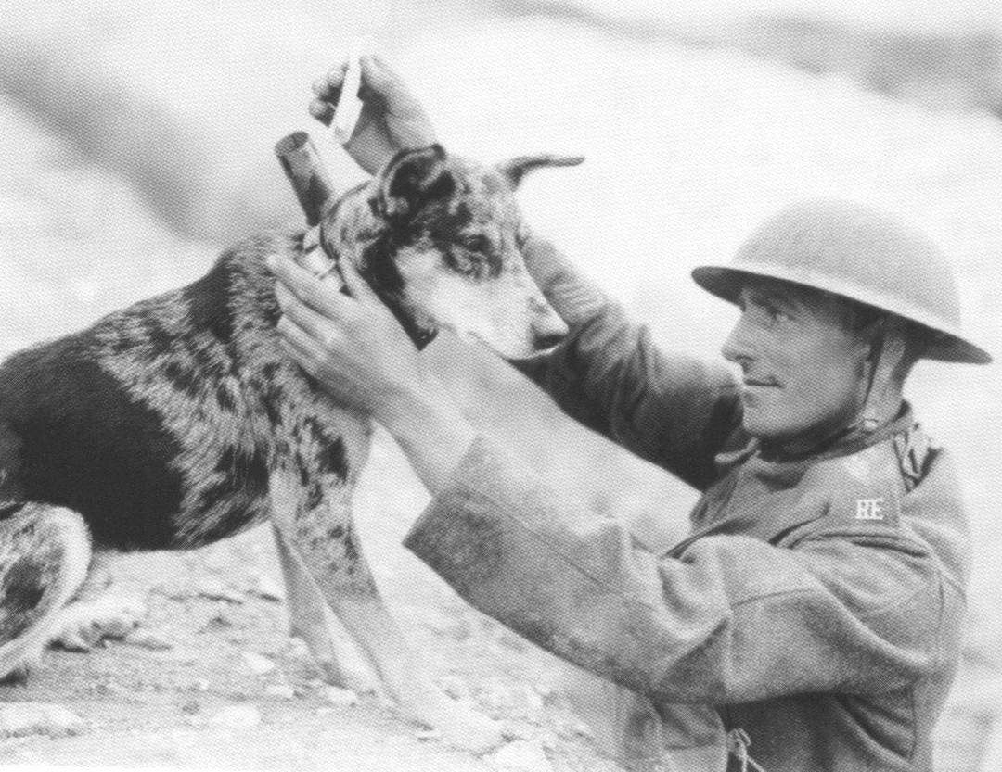
El esfuerzo que esto suponía resultaba altamente rentable, no solo por su
eficiencia, sino también por los múltiples servicios que eran capaces de
prestar, y por que con ellos se salvaban muchas vidas.

Slide 28
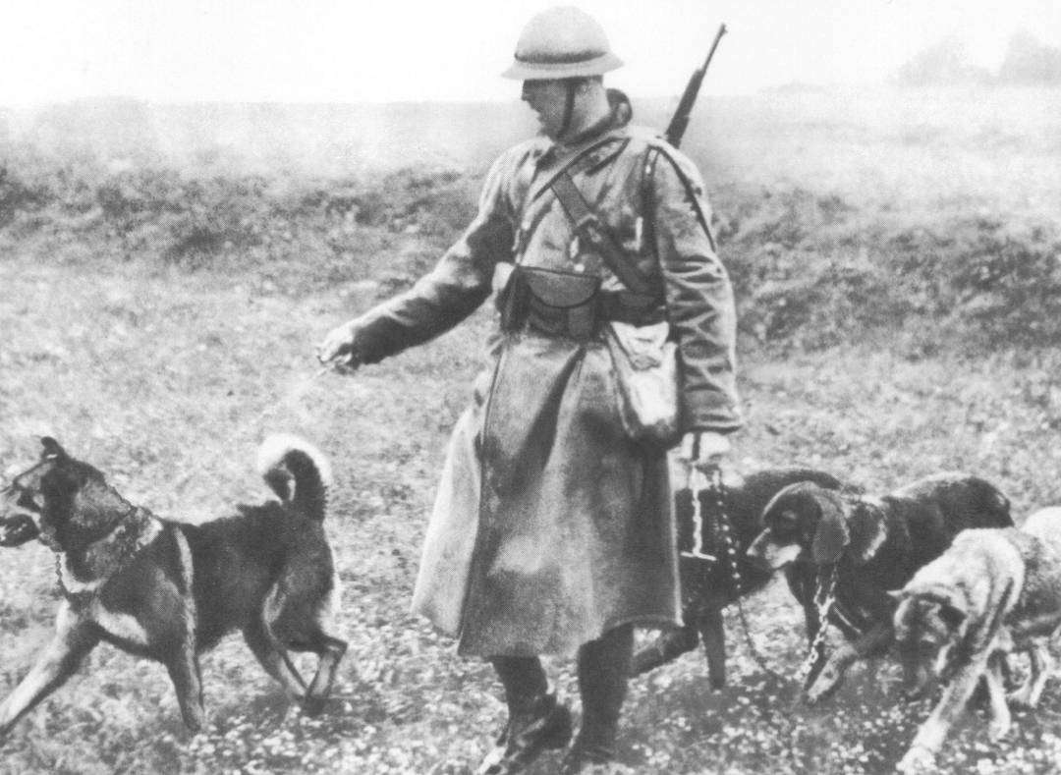
Entre sus prestaciones pueden enumerarse las siguientes: envíos de mensajes
escritos, transporte de medicamentos y material de primeros auxilios, envío de
comida a grupos reducidos de soldados destacados en puntos estratégicos, y
localización de heridos en zonas de difícil acceso.

Slide 29
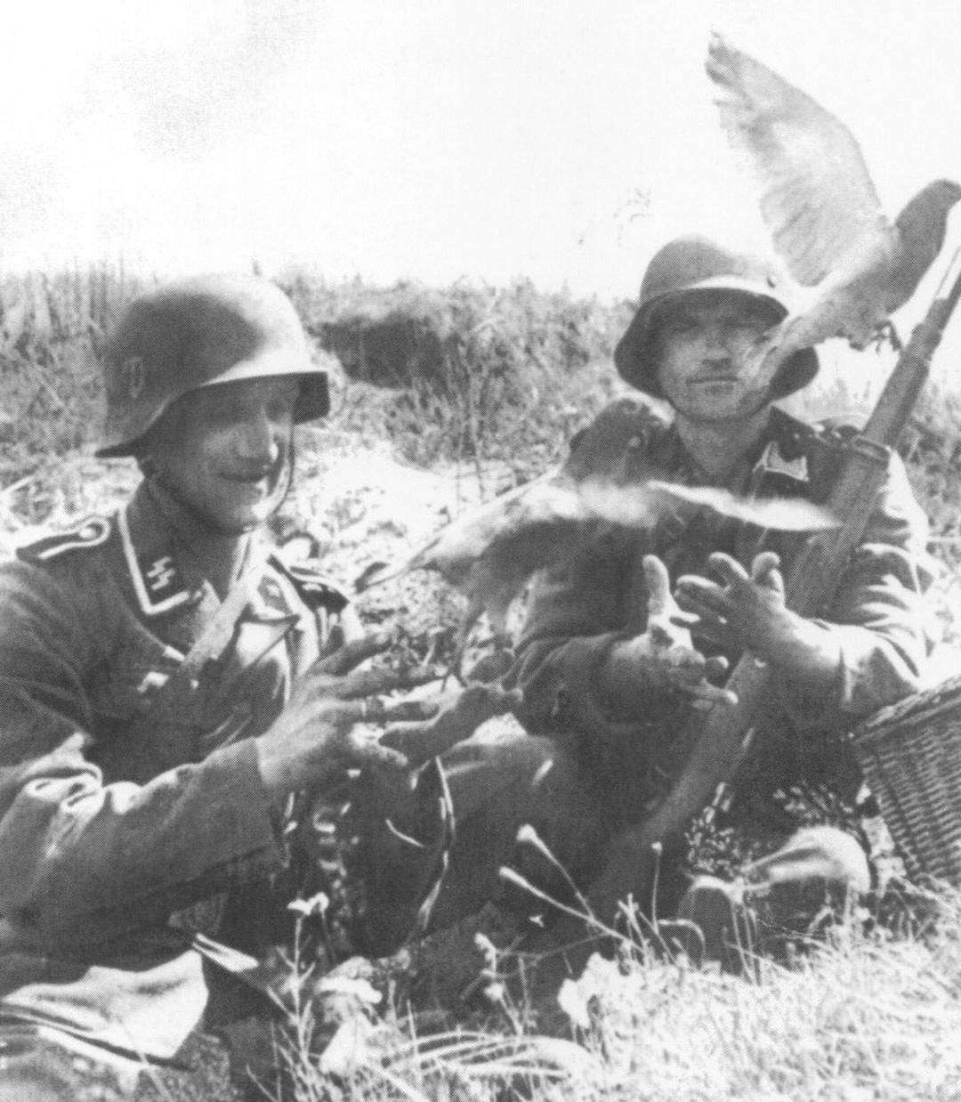
Palomas mensajeras. Ya desde el principio de la guerra, los servicios de
comunicaciones de ambos bandos pensaron en las palomas mensajeras,
como uno de los posibles medios para el envío de mensajes.

Slide 30
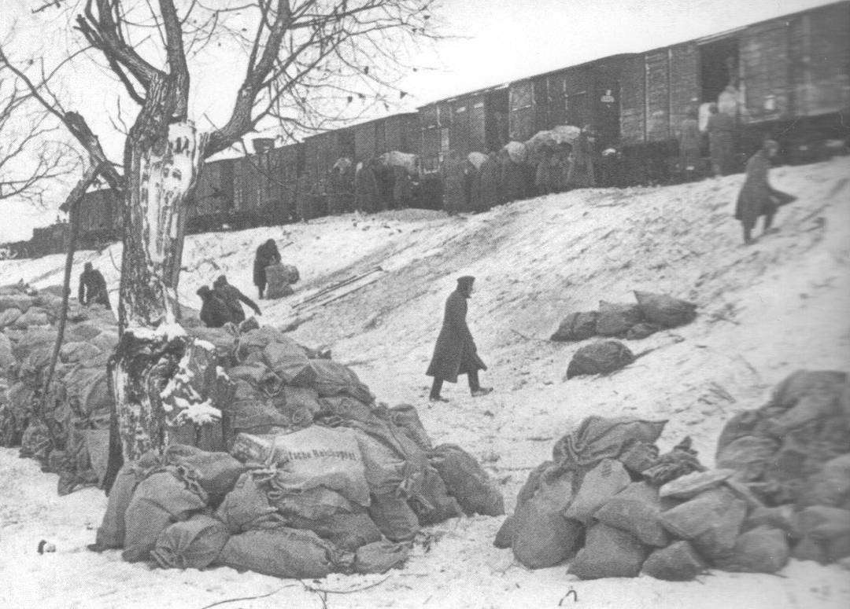
Soldados alemanes del frente del este, en tierras rusas, intercambiando sacas de correspondencia con el tren en diciembre de 1941.

Slide 31
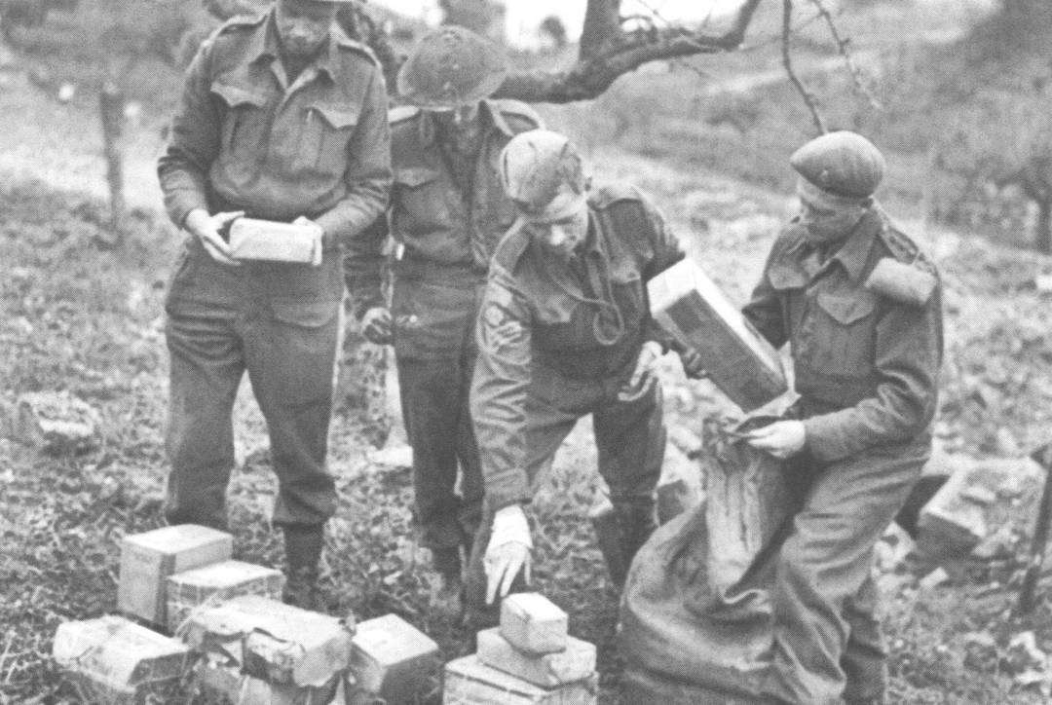
Soldados canadienses pertenecientes al Regimiento Edmonton, cerca de
Ortona, Italia, clasificando la correspondencia para ser distribuida entre la tropa. Diciembre de 1943.

Slide 32
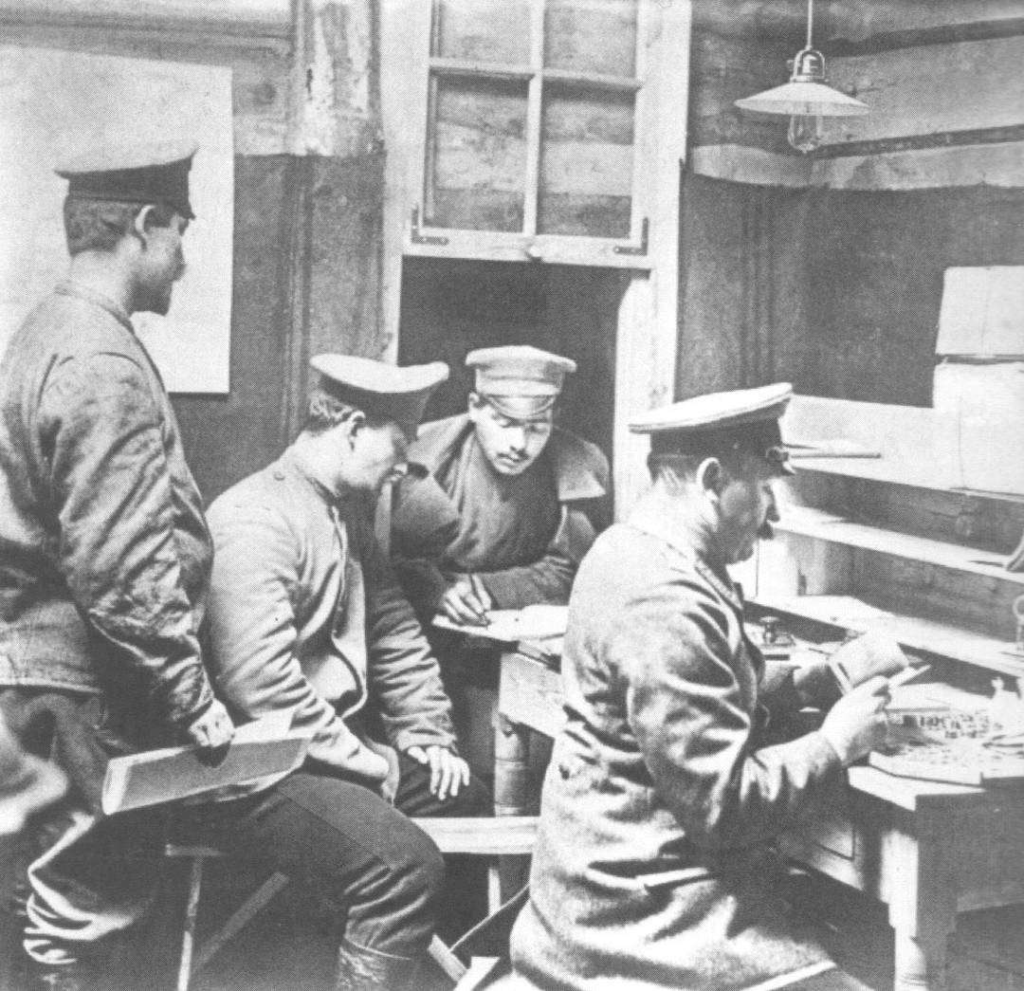
En el marco de la tensa situación que venía sufriendo Europa, el 4 de
agosto de 1914, Reino Unido declaraba la guerra a Alemania, a raíz de
la invasión de Bélgica por parte de los alemanes.

Slide 33
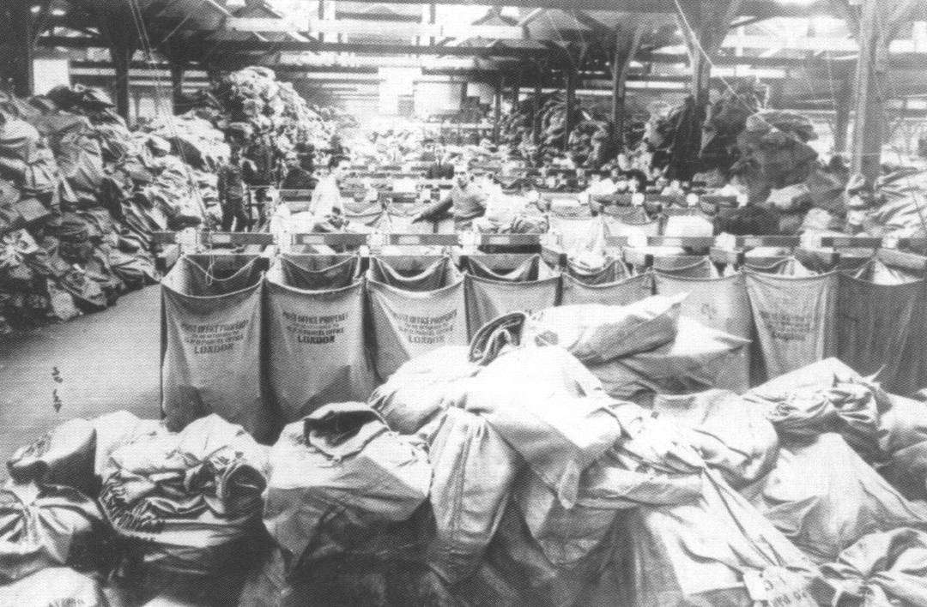
Con ello se formaban dos bandos: los imperios centrales (Alemania y el
Imperio Austrohúngaro), el Imperio otomano y Bulgaria, mientras que los
países que formaron la Triple Ente (Reino Unido, Francia y Rusia), contaban
con aliados como Japón, Italia, Rumanía, Portugal, Estados Unidos y Grecia.

Slide 34
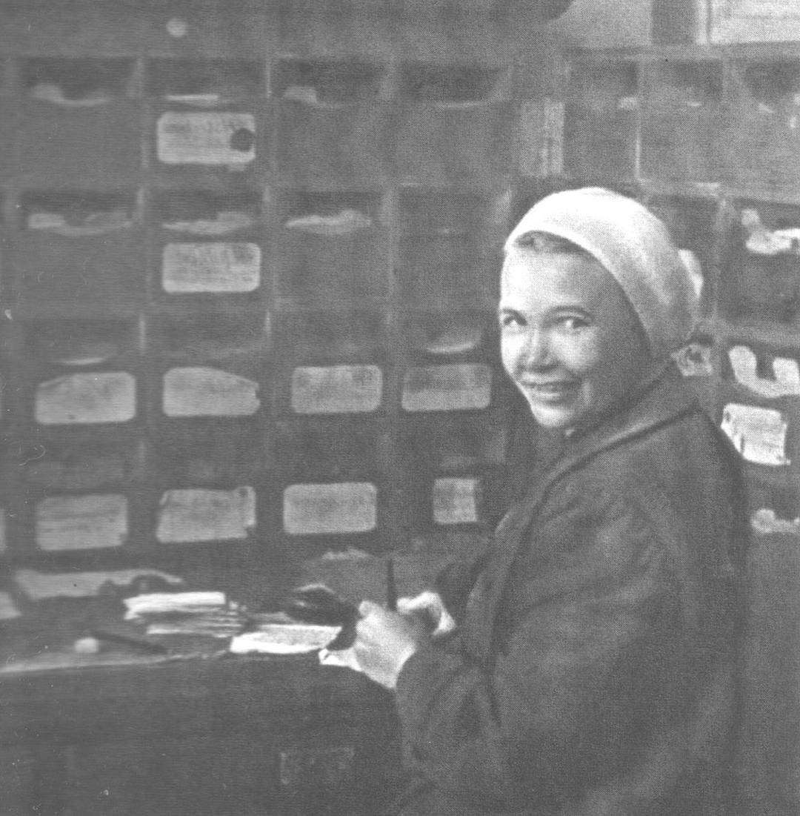
Empleada de una oficina de correos en Ivánovo, Rusia,
en su lugar de trabajo en 1938.

Slide 35
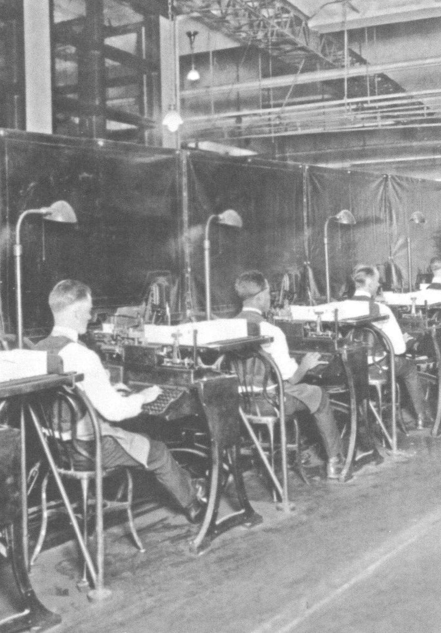
Grupo de operarios manejando máquinas de distribución múltiple en la oficina
de correos de Washington DC, en 1922-1923. se trata de una máquina de un
solo teclado que ya se había probado en Chicago en 1918.

Slide 36
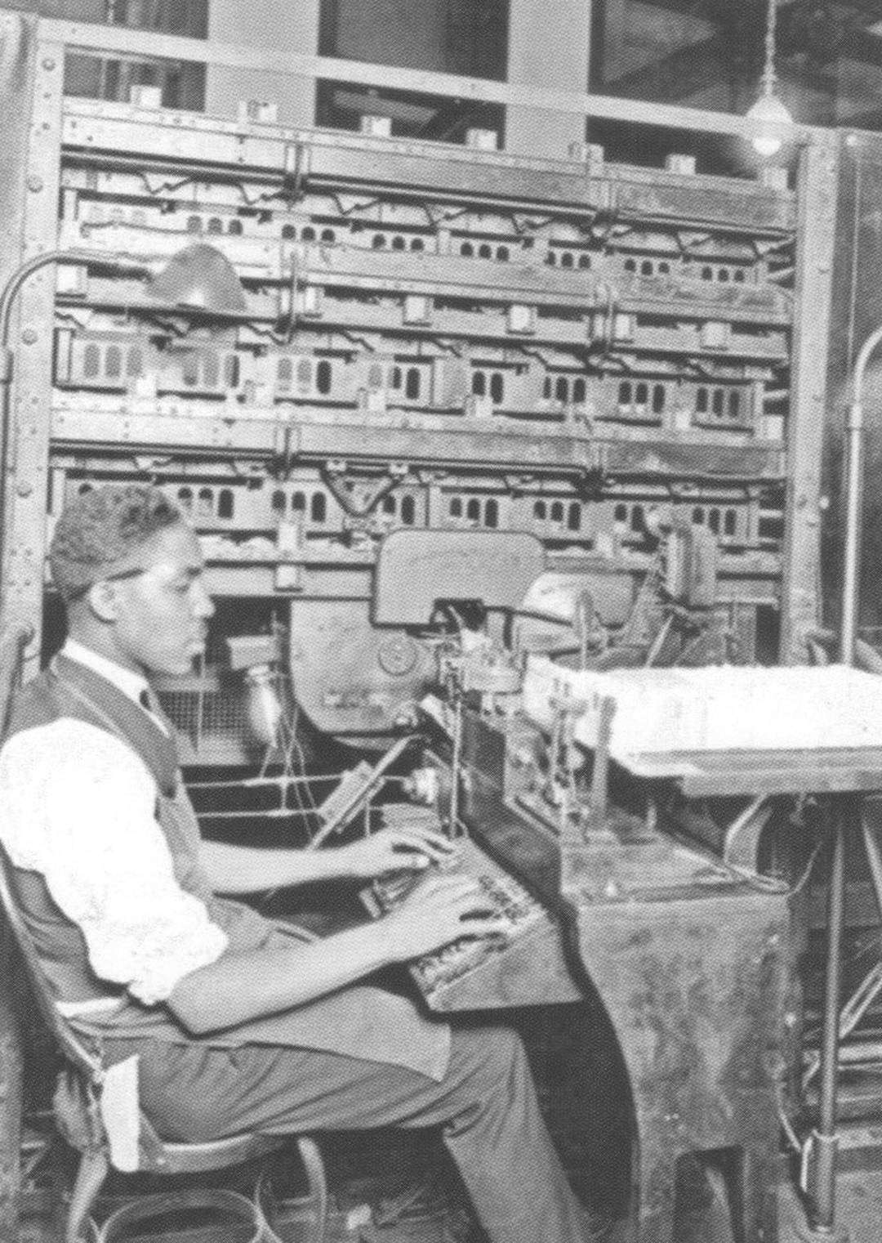
Empleado manejando una máquina de clasificación automática de cartas creada por Casimir Gehring, gerente de la Compañía de Eficiencia Mecánica de Akron,Ohio, 1922.

Slide 37
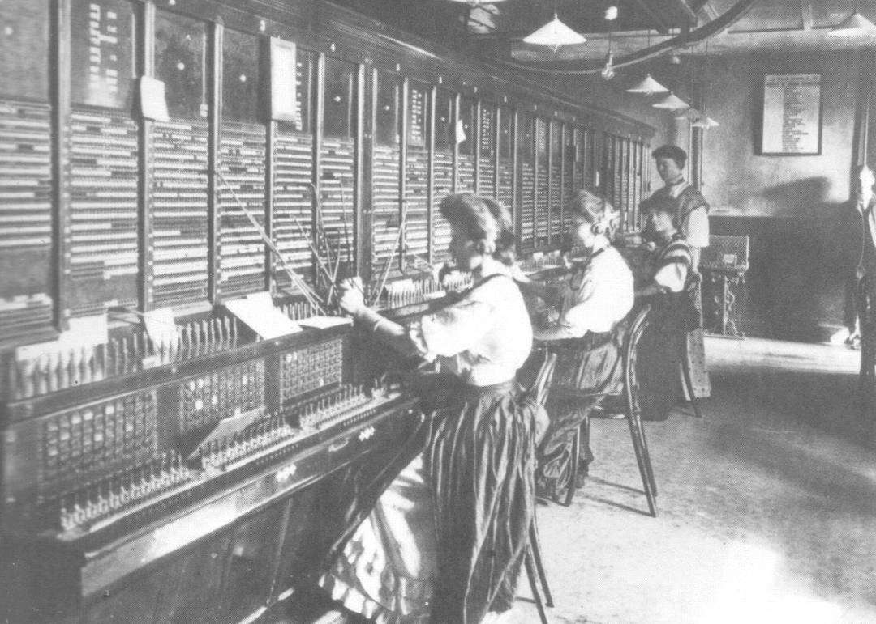
Centro de Control de Londres el día del armisticio – 11 de noviembre de 1918 -,
con un grupo de operadoras en su puesto de trabajo.

Slide 38
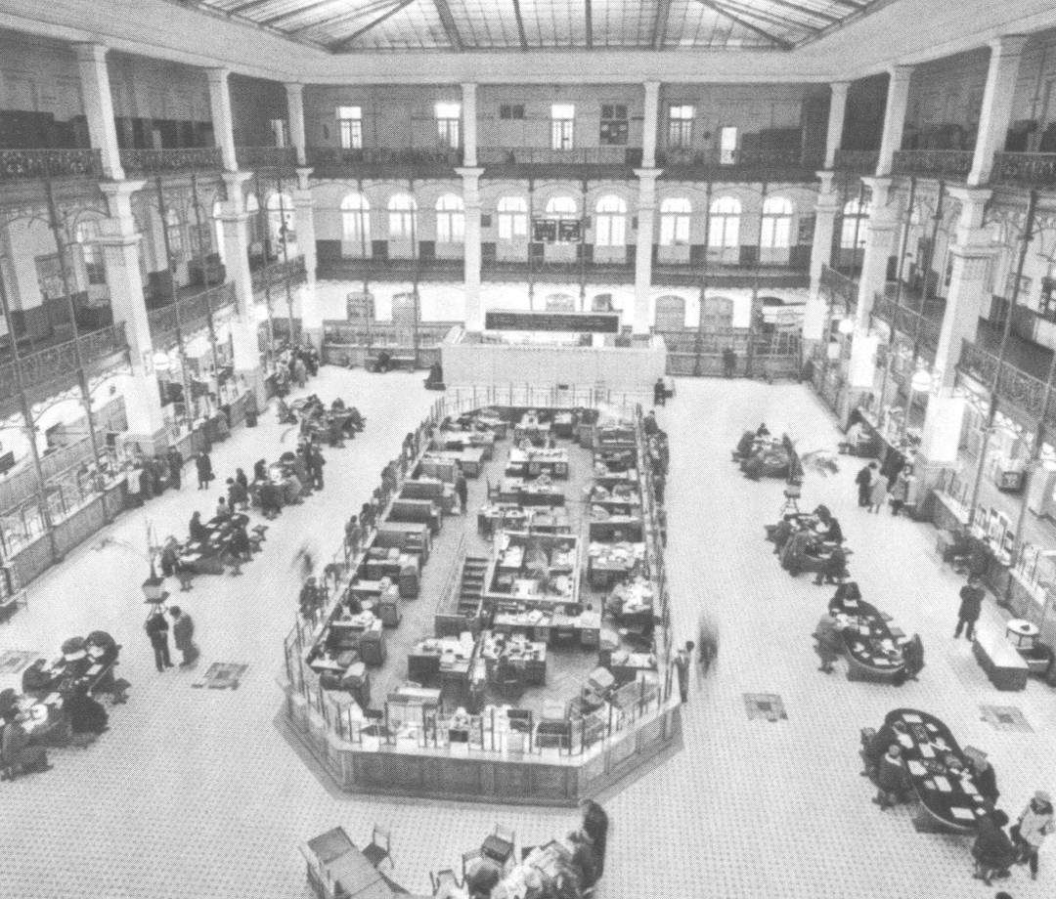
Es preciso apuntar de entrada que la importancia de las centrales de correos
y de la que en estas se maneja, puede constatarse echando un simple vistazo
a la magnificencia y dimensiones de la mayoría de los edificios.

Slide 39
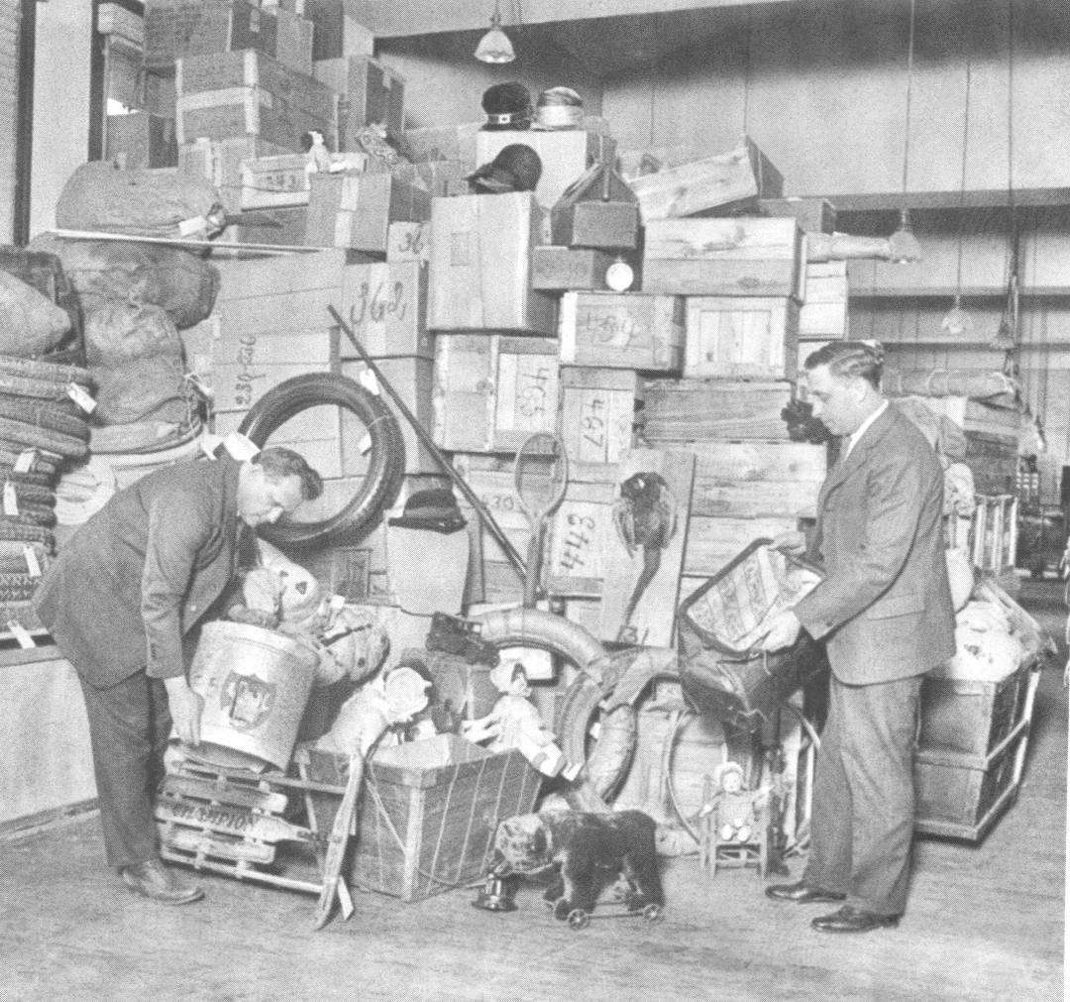
Preparación de paquetes en un almacén de correos de Estados Unidos,
a la espera de ser cargados en el tren en 1925.

Slide 40
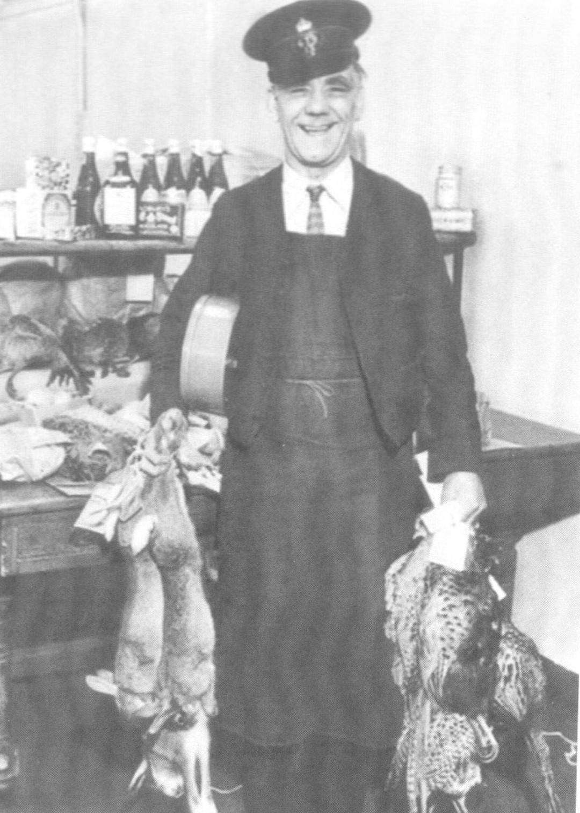
El Servicio Postal de Estados Unidos comenzó a aceptar el envío de paquetes a precios asequibles, alrededor de 1913. Era un servicio novedoso para los ciudadanos, y no había normas claras sobre lo que se podía empaquetar y lo que no.

Slide 41
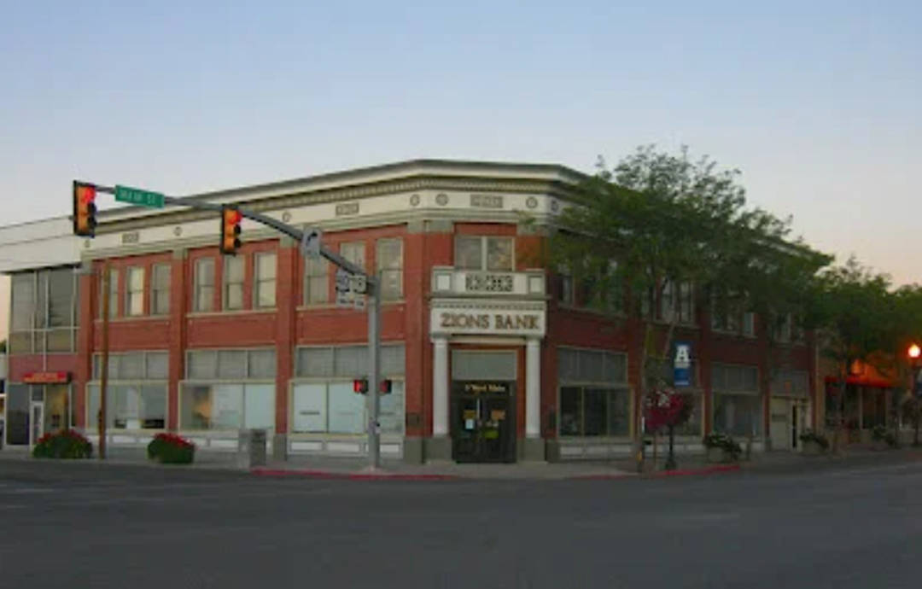
No era la intención del Servicio Postal de Estados Unidos que los edificios se enviaran por correo. William H. Coltharp había enviado un edificio por correo. El banco se completó al año siguiente y fue apodado «The Parcel Post Bank» por los lugareños. El edificio aún existe y sigue albergando un banco.

Slide 42
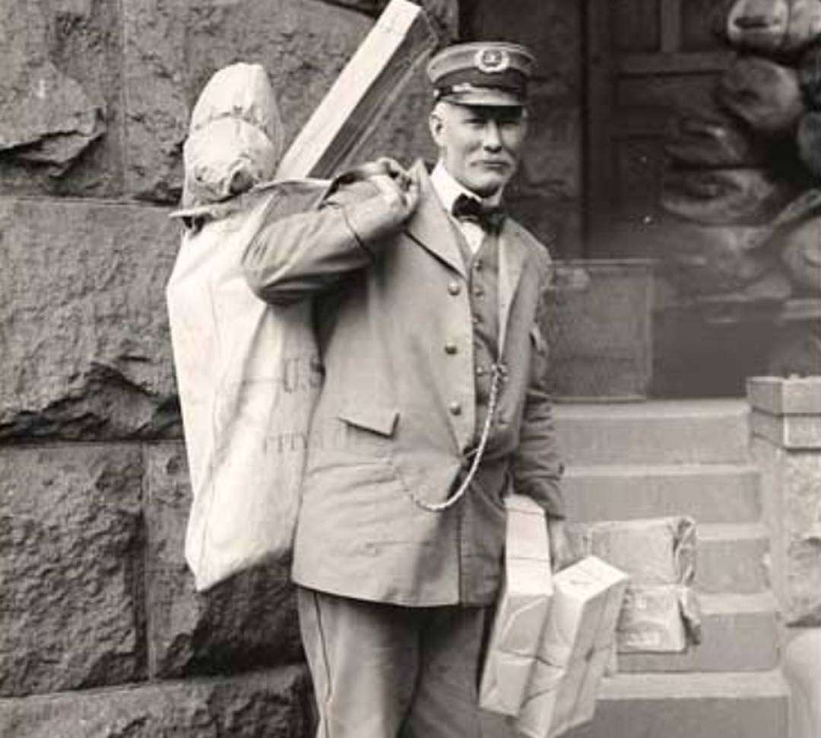
Nancy Pope, conservadora jefe del Museo Postal Nacional de Estados Unidos, tiene documentados al menos siete envíos de niños por correo entre 1913 y 1915.

Slide 43
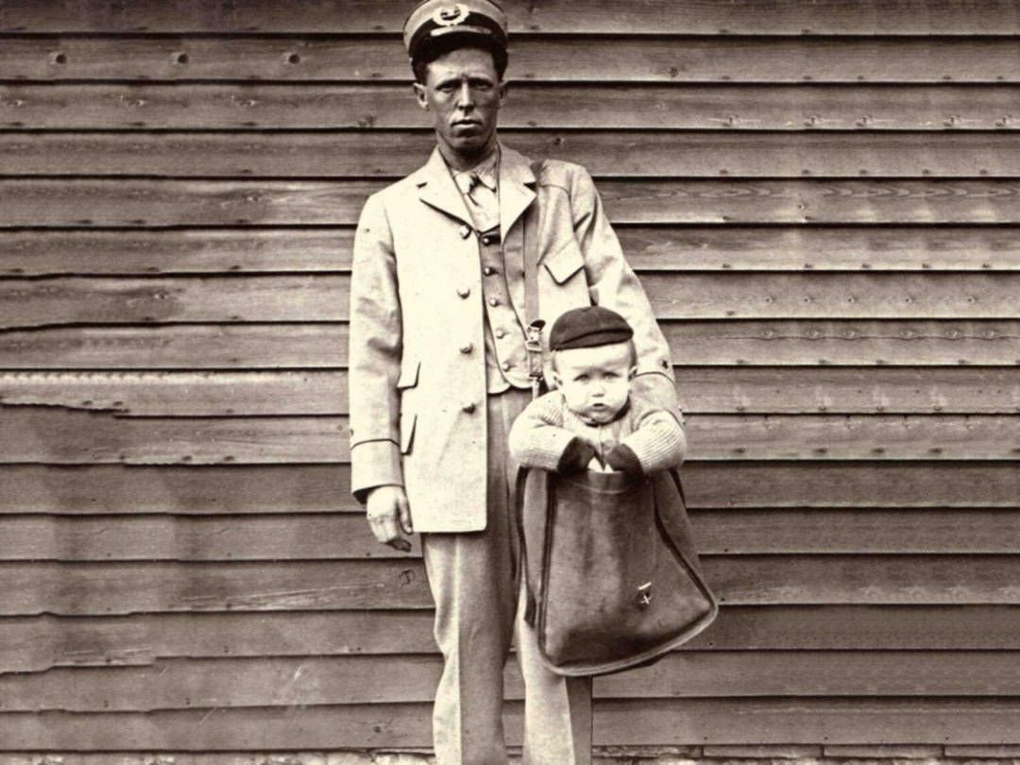
La gente enviaba huevos, ladrillos, y hasta serpientes, solo para comprobar si llegaban a su destino. Y, según algunas fuentes... también enviaban niños por correo. ¿Qué hay de cierto en todo esto?

Slide 44
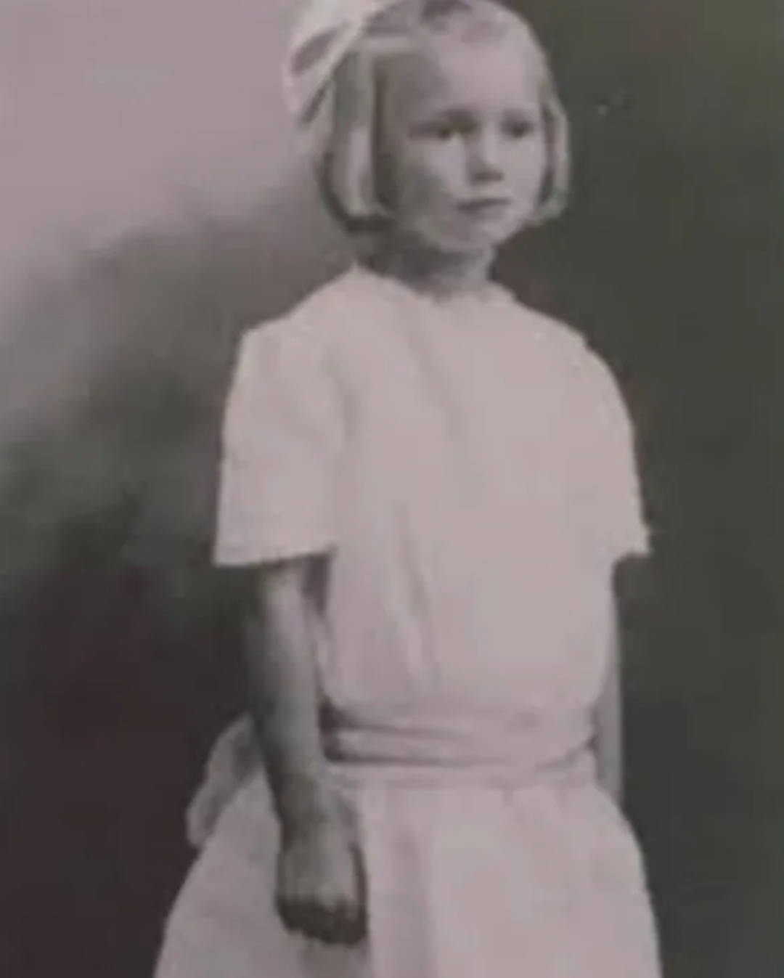
El caso más famoso es el de May Pierstorff, una niña de 6 años que fue enviada por correo a la casa de sus abuelos, en Idaho, con 15 céntimos en sellos pegados en su abrigo. El destino estaba a 117 kilómetros, y May viajó en el vagón del Servicio Postal, junto al resto de cartas y paquetes.

Slide 45
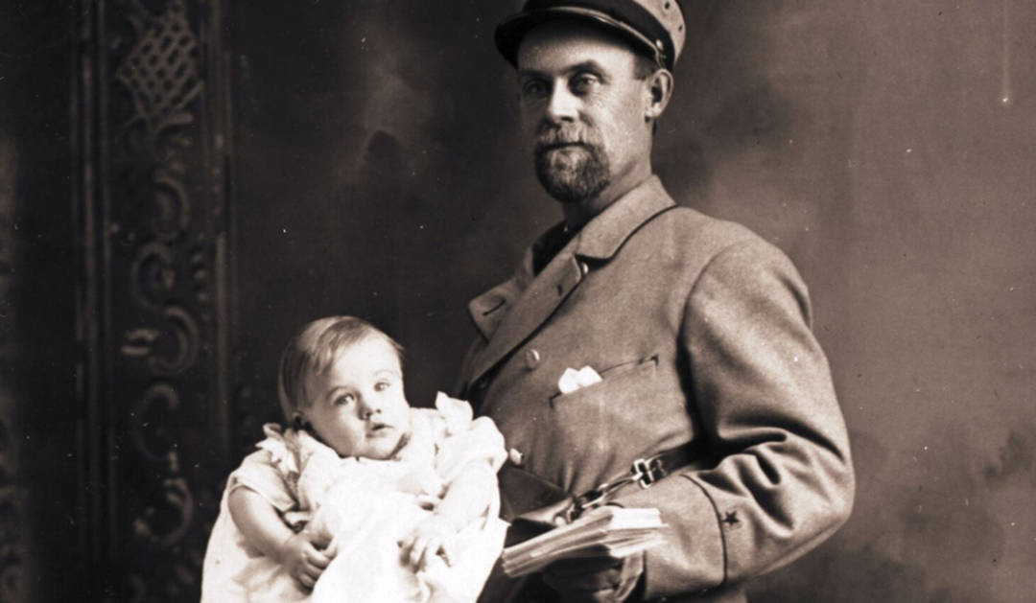
Por tanto, es completamente cierto que se llegaron a enviar niños por correo a principios del siglo XX, pero tal como nos cuenta la web History.com, con matices importantes. No era tan sencillo como pegarle al niño unos sellos en la frente, y meterlo en el buzón.

Slide 46
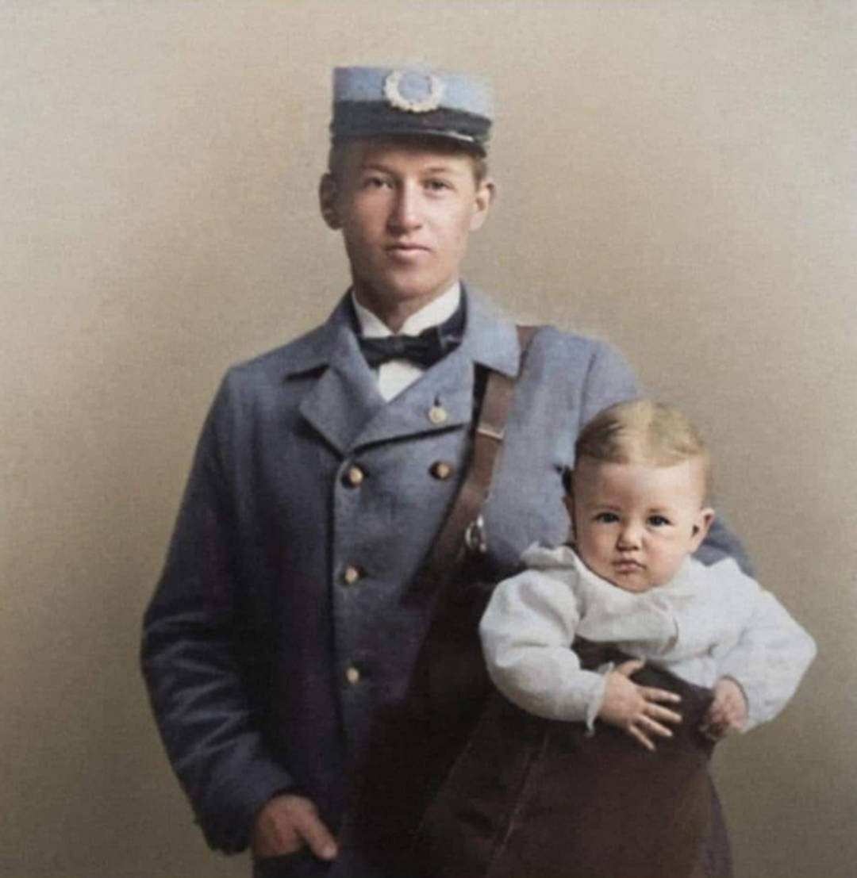
En primer lugar las fotos que se pueden ver con carteros transportando bebés, no son situaciones reales. Son posados que se hicieron en la época para revistas o periódicos, en donde precisamente se mofaban de esta situación.

Slide 47
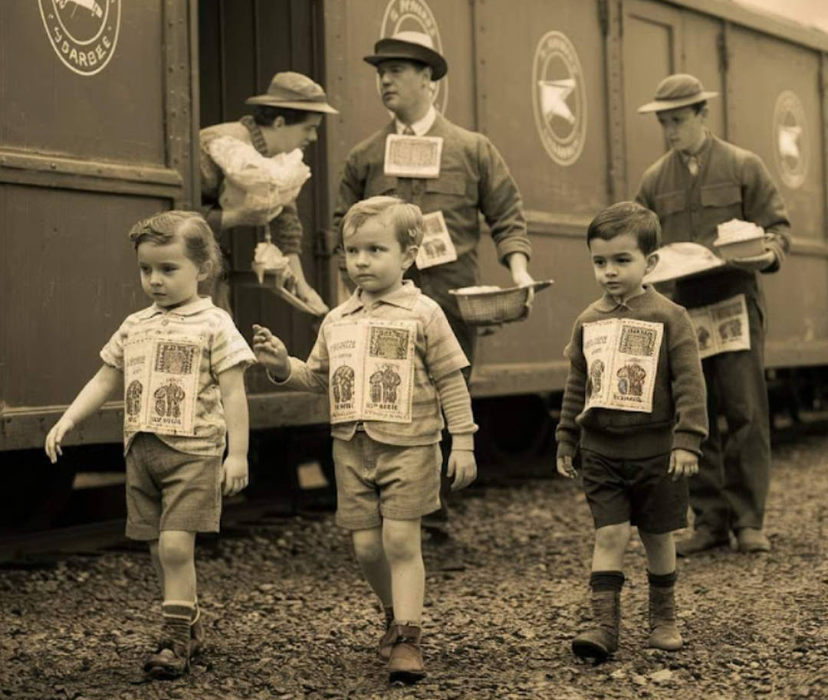
El Servicio de Correos nunca habría aceptado transportar un bebé al que hay que cambiar los pañales, alimentar y atender continuamente.

Slide 48
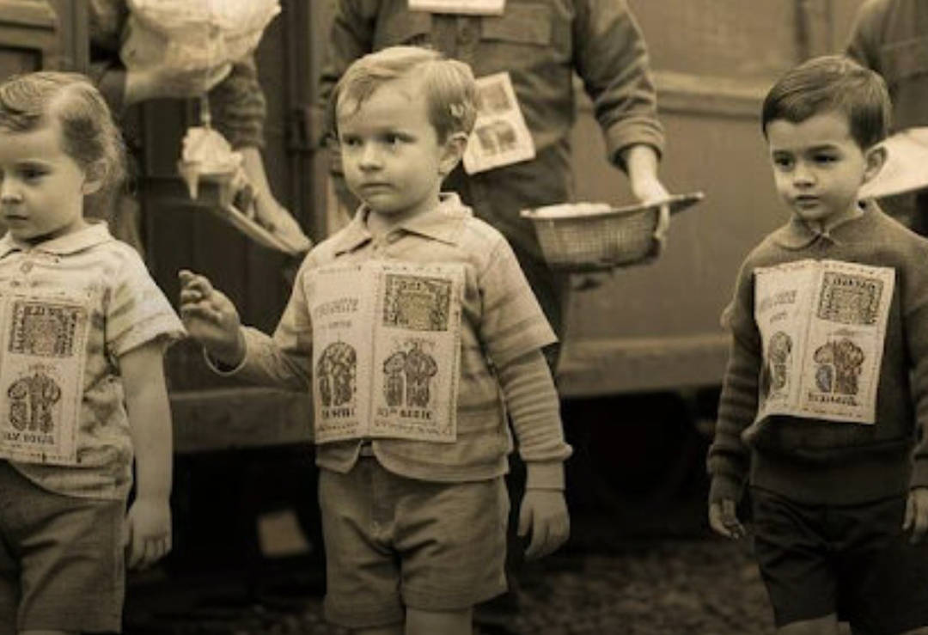
En los casos reales en los que los carteros entregaron niños, eran circunstancias especiales. Por ejemplo en el caso de May Pierstorff, el cartero que tenía asignado era un familiar suyo.

Slide 49
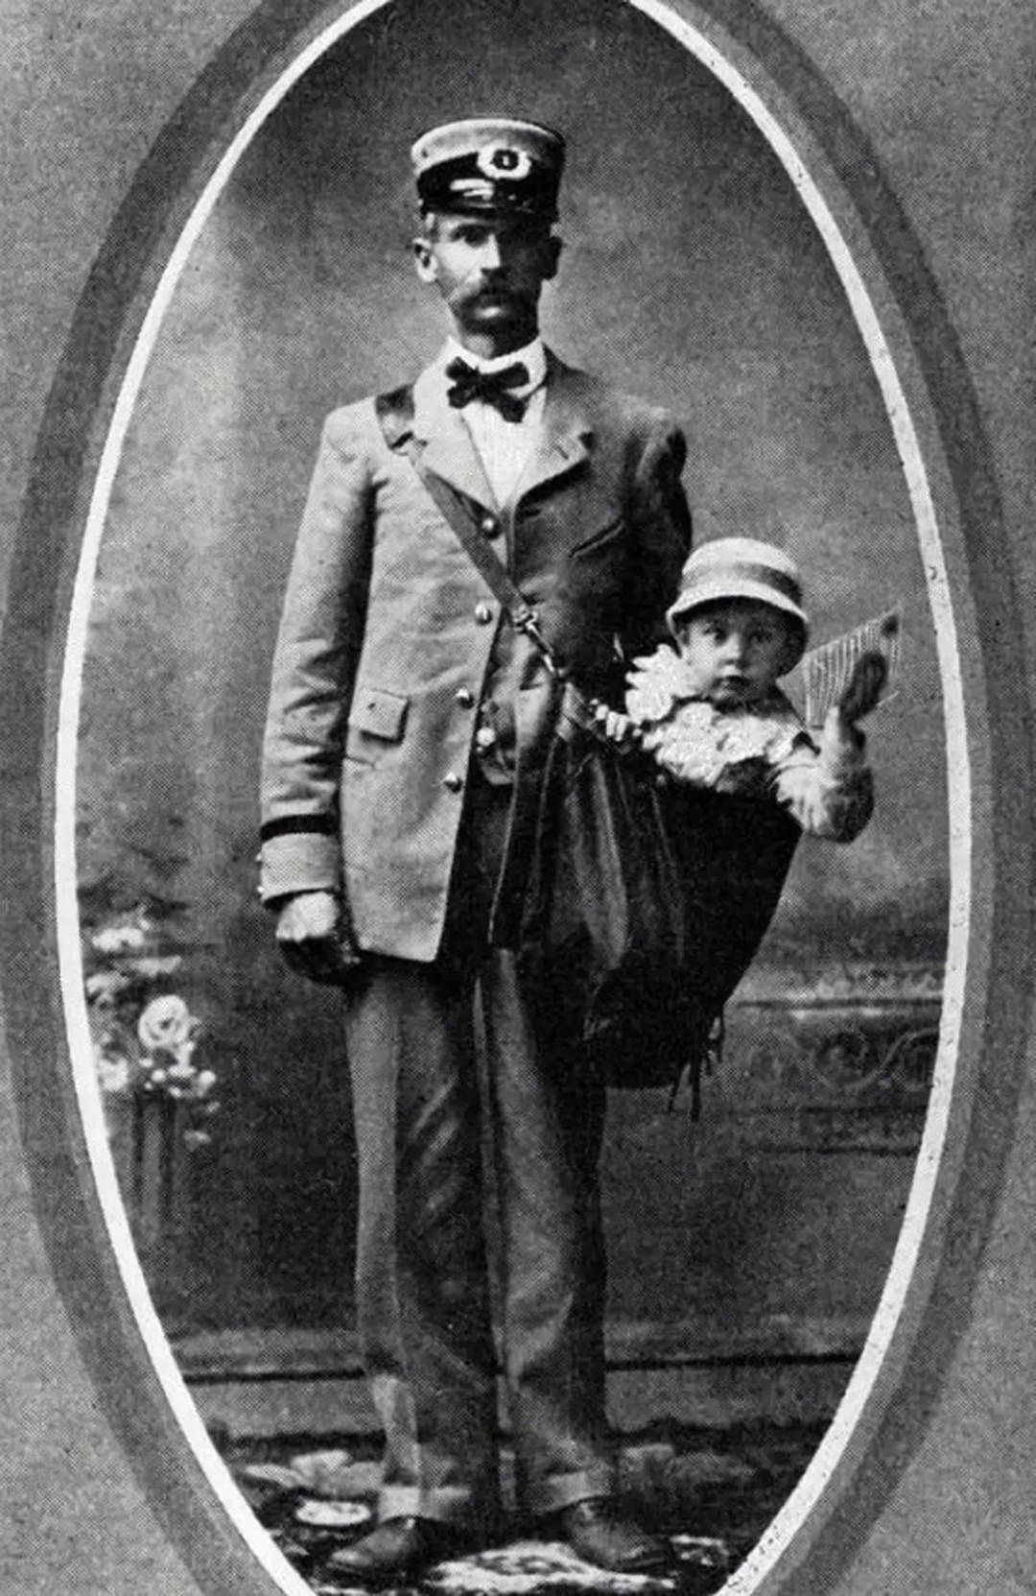
En otros casos, se trataba de zonas rurales en donde el cartero era muy conocido en el lugar, o incluso un habitante del propio pueblo. No se dejaba a los niños en manos de desconocidos.

Slide 50
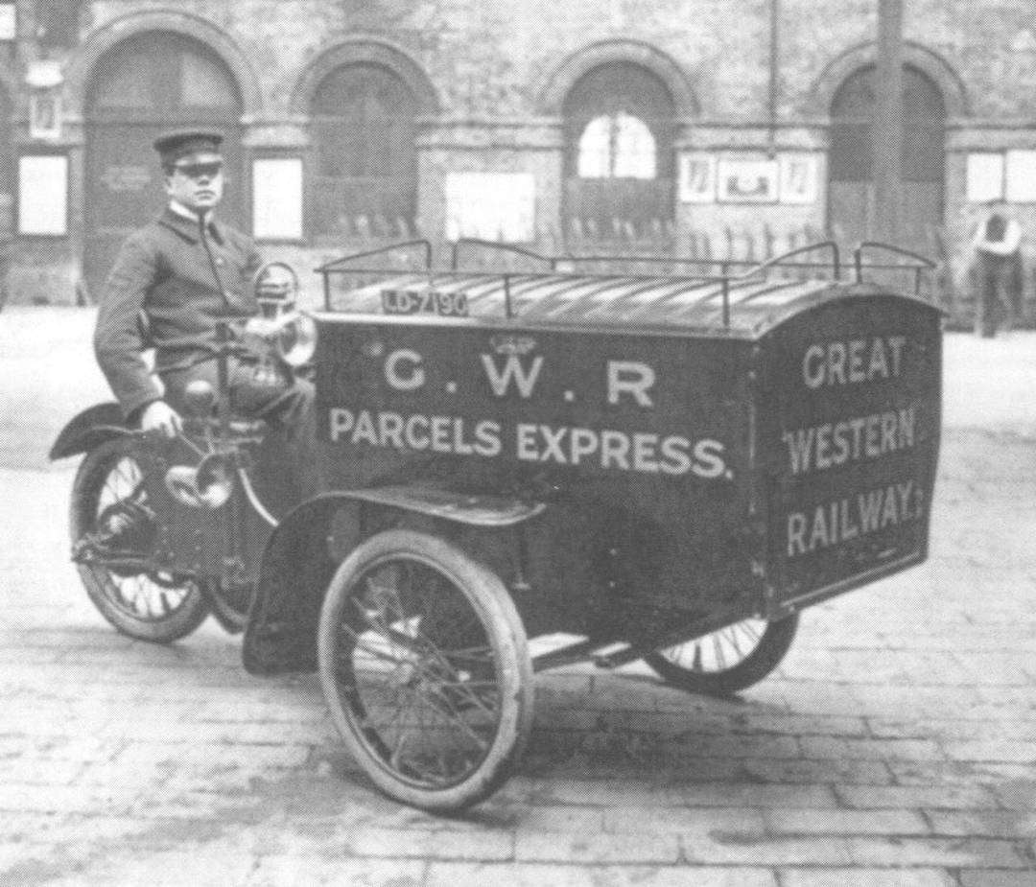
Pero hay casos llamativos, como el de Maud Smith, que con solo tres años sus abuelos la enviaron por Correo a Kentucky para que pudiera visitar a su madre enferma, en un viaje de 65 Kilómetros.

Slide 51
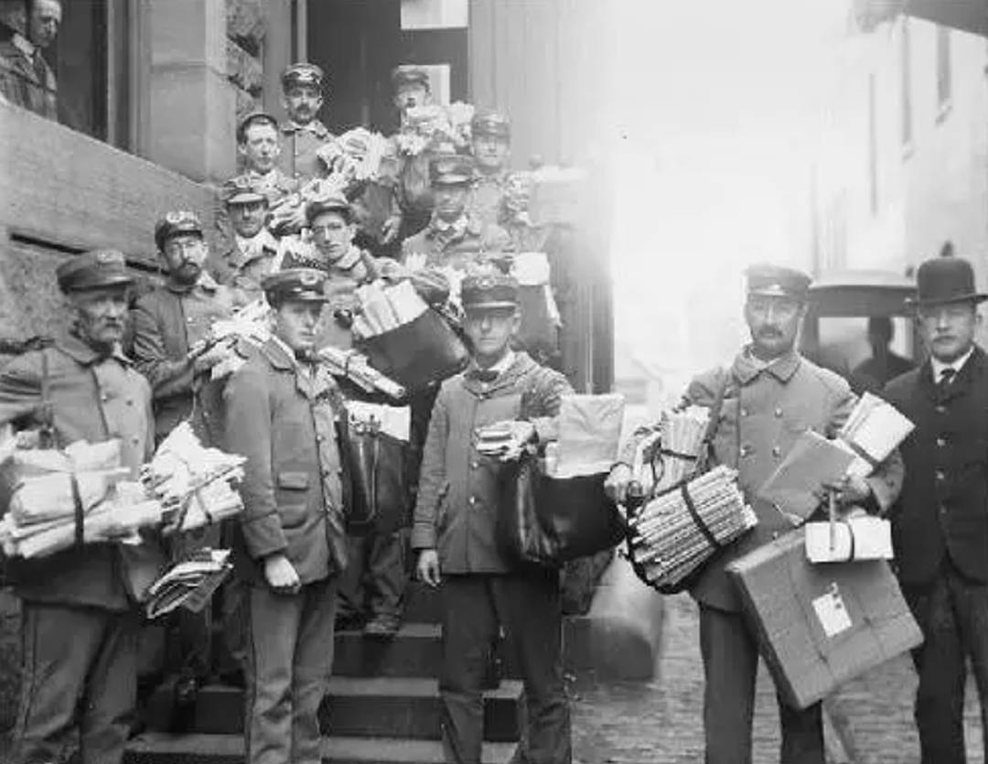
Es el último envío de niños por correo documentado, en agosto de 1915, cuando la práctica ya estaba prohibida. Se sabe que este envío especial llegó a la prensa, y el Servicio Postal abrió una investigación para expedientar al funcionario que aceptó el paquete.

Slide 52

Edificio de Correos de Barcelona.
Es preciso apuntar de entrada que la importancia de las centrales de correos y
de lo que en estas se maneja, puede constatarse echando un simple vistazo a la
magnificencia y dimensiones de la mayoría de los edificios, que son o fueron sede
principal en las grandes capitales de todo el mundo.

Slide 53
Palacio de comunicaciones o Palacio de Cibeles de Madrid.
En cuanto al funcionamiento, con un sistema más o menos sofisticado, las oficinas
de correo han funcionado siempre sobre la base-guía de unas redes de distribución
existentes que son las que han determinado su método de trabajo en cada caso.

Slide 54
Música Enlazada
Títulos:
- Ghost Ryders in the Sky
- Ghost Ryders in the Sky ( Southers Raised )
- Ryders in the Sky ( American Outlaws )
- Ryders in the Sky ( Instrumental )

Slide 55







¿Te ha gustado?
Puedes ver más entrando
Aquí
Además puedes recibir powerpoints en tu correo electrónico suscribiéndote aquí:

